Slide 1

Partnerskab om Børnene Først
Anbefalinger om børneinddragelse i sagsbehandlingen

Slide 2
Indhold
Læsevejledning:
I dette dokument finder du slides, der kan anvendes i præsentationen af anbefalingerne om børneinddragelse i sagsbehandlingen, som er udarbejdet af Partnerskab om Børnene Først.
Disse slides er til dig, som enten er chef, leder eller medarbejder på myndighedsområdet i én af landets kommuner, og som ønsker inspiration til at arbejde med børneinddragelse i sagsbehandlingen.
Der er indsat noter i notefeltet, som du kan bruge som inspiration til at formidle indholdet. Noter er skrevet i stikordsformat. De lægger vægt på de centrale dele af formidlingen, men er ikke udtømmende for det indhold, som præsenteres.
Alle slides er redigerbare og kan tilpasses efter behov.
Introduktion til børneinddragelse og det juridiske grundlag i barnet lov
Præsentation af anbefalingernes opbygning
Præsentation af anbefalingerne
Kort introduktion til praksiseksempler
Refleksionsspørgsmål til at arbejde med anbefalingerne
Introduktion til Partnerskab om Børnene Først
Notes:
Slidepakken indeholder en kort introduktion til anbefalinger om børneinddragelse i sagsbehandlingen samt en kort beskrivelse af formålet med de syv praksiseksempler om børneinddragelse i kommunerne.
Anbefalinger om børneinddragelse i sagsbehandlingen
Partnerskab om Børnene Først har udarbejdet syv anbefalinger om børneinddragelse i sagsbehandlingen. Anbefalingerne er målrettet både ledere og medarbejdere, der arbejder på myndighedsområdet i landets kommuner, og er udarbejdet for at klæde kommunerne på til at arbejde med børneinddragelse i forbindelse med barnets lov. Formålet med anbefalingerne er at tilbyde praksisnære anbefalinger til, hvordan børn og unge bliver aktører i deres egen sag.
Praksiseksempler om børneinddragelse i sagsbehandlingen:
Formålet med praksiseksemplerne er at give konkret inspiration til, hvordan I kan omsætte anbefalingerne til praksis. Der er ét eksempel for hver anbefaling. Nogle eksempler omhandler konkrete metoder, mens andre beskriver længerevarende kulturændringer i kommunen. Det er ikke tanken, at eksemplerne kan overføres en til en, men at I kan blive inspireret til, hvordan I kan arbejde med at inddrage børn og unge i jeres kommune. Hvert eksempel beskriver baggrunden for, hvorfor kommunen har indført praksis, og hvilket udbytte den har opnået. Derudover beskrives metoden eller den organisatoriske forandring med henblik på at inspirere andre kommuner til, hvordan anbefalingen kan se ud i praksis. Praksiseksemplerne er udarbejdet af Oxford Research, som sammen med Partnerskab om Børnene Først har udvalgt de eksempler, der bedst illustrerer hensigten med partnerskabets anbefalinger.
Du finder anbefalingerne og de kommunale praksiseksempler på inddragelse her: https://social.dk/tvaergaaende/anbefalinger/anbefalinger-om-boerneinddragelse-i-sagsbehandlingen
For mere viden om barnets lov se:
https://sbst.dk/boern/boernene-foerst-og-barnets-lov-

Slide 3
Introduktion til børneinddragelse

Slide 4

Anbefalingerne tager afsæt i et tidssvarende børnesyn
”Med en ny barnets lov ønsker partierne at stadfæste et tidssvarende børnesyn, der både i lovgivning og praksis skal sikre, at børn ses i deres egen ret, får flere rettigheder, og at rettighederne og barnets stemme får større betydning i sagsbehandlingen. Børns retssikkerhed skal prioriteres, og de skal opleve et børnevenligt system, der møder dem med en målrettet og sammenhængende indsats.”
Kilde: Politisk aftale om Børnene Først, Social- og Ældreministeriet, 2021
Notes:
Med barnets lov er det blevet gjort tydeligt, at børn og unge har en grundlæggende ret til at blive inddraget og få indflydelse på de forhold, som vedrører dem. Folketingets partier har stadfæstet et tidssvarende børnesyn, hvor børn og unge anerkendes som selvstændige individer med egne holdninger, ønsker og perspektiver på deres eget liv.
Partnerskab om Børnene Først har udfoldet det tidssvarende børnesyn i anbefalingerne:
I et tidssvarende børnesyn anerkendes barnet eller den unge som et selvstændigt og kompetent individ med egne holdninger, ønsker og perspektiver på eget liv og forhold. Barnet eller den unge besidder væsentlig viden om egen livssituation. Denne viden er afgørende for at forstå barnets eller den unges situation og finde de rigtige løsninger – i et samspil mellem barnet/den unge, forældre og netværk samt rådgiver.
Det er barnets eller den unges grundlæggende rettighed at blive inddraget og få indflydelse på de forhold, der vedrører dem selv. Det gælder uanset barnets eller den unges alder, modenhed og eventuelle funktionsnedsættelser. Det er vigtigt, at barnet eller den unge ikke opfattes som problembærer. Barnet eller den unge kan have udfordringer og eventuelle funktionsnedsættelser, men barnet eller den unge er aldrig et problem, der skal løses. Problemer og udfordringer skal altid ses i relation til den kontekst, de opstår i.
Barnet eller den unge skal behandles ligeværdigt og med blik for at fremme barnets eller den unges individuelle ressourcer. Barnets eller den unges måde at opfatte og forstå verdenen er lige så værdifuld som de voksnes måde at opfatte verdenen på.
Barnet eller den unge har brug for trygge og tillidsfulde relationer til de voksne omkring sig for at kunne realisere og udøve sin ret til at blive inddraget. Det er de voksne omkring barnet eller den unge, som har ansvaret for at skabe en tryg og tillidsfuld relation. Det er også de voksnes ansvar at inddrage barnet eller den unge, træffe de rette afgørelser og sikre omsorg og beskyttelse. Med voksne menes både forældre og netværk, rådgiver og andre fagpersoner omkring barnet.

Slide 5
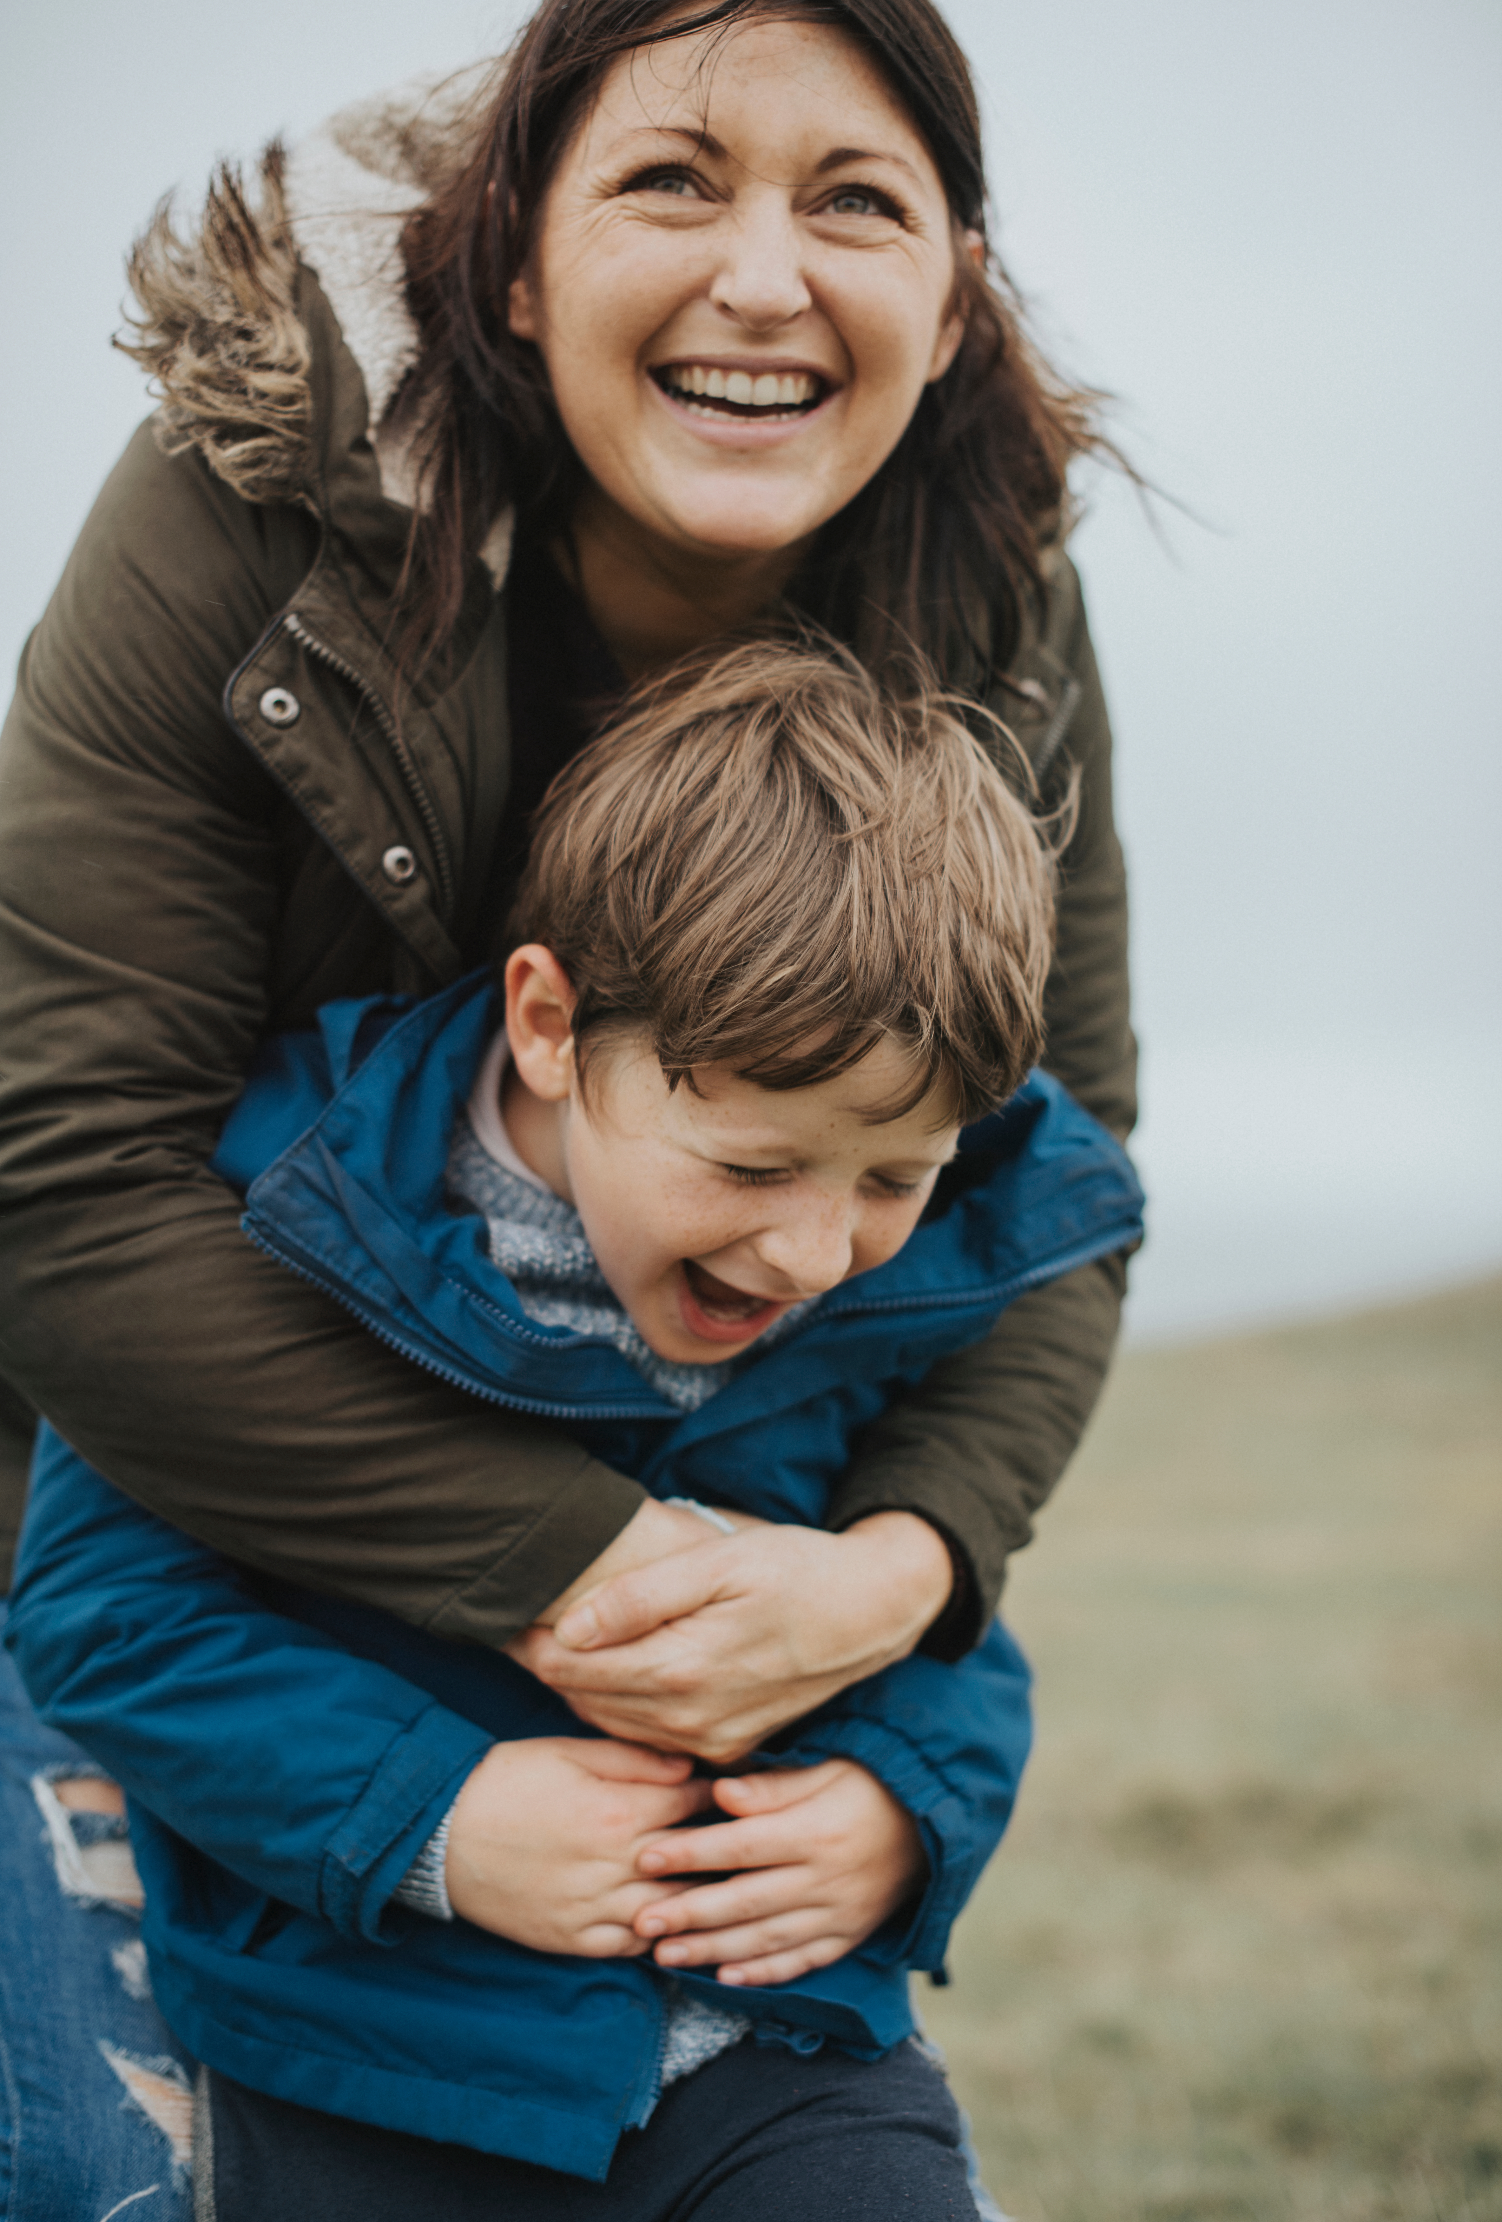
Barnet og den unge som en del af en familie og netværk
Inddragelse af børn og unge må altid tage afsæt i, at:
Barnet eller den unge ikke kan ses løsrevet fra familie og netværk.
Forældre og netværk er en central del af barnets eller den unges liv
  både for de børn, der bor med deres familie,
  og de børn, der er anbragt uden for hjemmet.
Dette giver nogle muligheder i inddragelsen af barnet.
Dette kan også komplicere inddragelsen af barnet.
Notes:
Størstedelen af de børn og unge, som har brug for støtte efter barnets lov, bor sammen med deres familie og skal blive der med den støtte, som kommunen kan yde.
I inddragelsen af barnet eller den unge bør der derfor være øje for, at forældrene i hverdagen udøver deres forældrerolle som alle andre forældre blot med kommunens støtte.
Også i tilfælde, hvor barnet eller den unge er anbragt, har forældrene fortsat ofte en vigtig rolle i barnets liv. Partnerskabet ønsker at sætte fokus på, at inddragelsen må tage afsæt i, at forældre og netværk er en helt central del af barnets eller den unges liv med de muligheder og den kompleksitet, det medfører.

Slide 6
Barnets lov, Kapitel 1: Formål og anvendelsesområde
§ 2, stk. 2. Hjælp og støtte efter denne lov skal ydes med afsæt i barnets eller den unges perspektiv, ressourcer og behov med henblik på at sikre barnets eller den unges bedste […]
Kapitel 2: Barnets og den unges rettigheder og grundlæggende principper
§ 5. Udsatte børn og unge og børn og unge med nedsat fysisk eller psykisk funktionsevne har ret til omsorg, beskyttelse og inddragelse for at opnå udvikling, sundhed og trivsel og har ret til at udvikle sig i gode sociale fællesskaber.
§ 8. Kommunalbestyrelsen skal tilrettelægge sagsbehandlingen, således at barnet eller den unge har mulighed for at medvirke aktivt i forløbet på lige fod med forældrene, jf. § 5, stk. 2 og 3.
Tilrettelæggelsen af barnets eller den unges medvirken skal ske med respekt for børns og unges forskellighed, og skal blandt andet tage hensyn til det enkelte barns eller unges modenhed og ressourcer, herunder evt. funktionsnedsættelse hos barnet eller den unge.
i egen sag
Det juridiske grundlag for inddragelse af barnet eller den unge i egen sag
Notes:
Barnets lov
Barnets lov fastsætter en række grundlæggende rettigheder for barnet og den unge herunder, at alle dele af sagsarbejdet skal ske i samarbejde med barnet eller den unge. Både i oplysningen af sagen ved screening, afdækning og børnefaglig undersøgelse, i udviklingen af barnets plan eller ungeplan, i valg af støttende indsats eller anbringelsessted og i opfølgningen på barnet eller den unges trivsel og udvikling. Inddragelsen af barnet eller den unge skal ske løbende. Sagsbehandlingen skal tilrettelægges, så barnet eller den unges perspektiv altid er i fokus og er styrende i sagsbehandlingen. Det gælder uanset barnet eller den unges alder, modenhed og eventuelle funktionsnedsættelse . Loven understreger samtidig, at det er de voksne omkring barnet eller den unge, som har ansvaret for at inddrage, træffe de rette afgørelser og sikre omsorg og beskyttelse. Sikring af barnet eller den unges bedste er altid de voksnes ansvar.
§ 5. Udsatte børn og unge og børn og unge med nedsat fysisk eller psykisk funktionsevne har ret til omsorg, beskyttelse og inddragelse for at opnå udvikling, sundhed og trivsel og har ret til at udvikle sig i gode sociale fællesskaber.
Stk. 2. Udsatte børn og unge og børn og unge med nedsat fysisk eller psykisk funktionsevne har ret til indflydelse på de forhold, som vedrører dem.
Stk. 3. Barnet eller den unges holdning og synspunkter skal tilvejebringes og inddrages ved direkte kontakt og samtaler, inden der træffes beslutninger eller afgørelser efter loven om barnets eller den unges forhold. Inddragelse og samtaler kan finde sted uden samtykke fra forældremyndighedsindehaver og uden dennes tilstedeværelse, når hensynet til barnets eller den unges bedste taler herfor.
Stk. 4. Stk. 3 kan i helt særlige tilfælde helt eller delvist fraviges, hvis barnets eller den unges alder eller andre forhold i afgørende grad taler imod det. Barnets eller den unges perspektiver skal i disse tilfælde tilvejebringes på anden vis.
§ 8. Kommunalbestyrelsen skal tilrettelægge sagsbehandlingen, således at barnet eller den unge har mulighed for at medvirke aktivt i forløbet på lige fod med forældrene, jf. § 5, stk. 2 og 3. Tilrettelæggelsen af barnets eller den unges medvirken skal ske med respekt for børns og unges forskellighed, og skal blandt andet tage hensyn til det enkelte barns eller unges modenhed og ressourcer, herunder evt. funktionsnedsættelse hos barnet eller den unge.
Stk. 2. Kommunalbestyrelsen skal tilrettelægge arbejdet med det enkelte barn eller unge og familie med færrest mulige fagprofessionelle voksne om barnet.
Stk. 3. Kommunalbestyrelsen skal i alle sager overveje, hvordan der kan ske en systematisk inddragelse af barnets eller den unges familie og netværk. unge

Slide 7

Barnets eller den unges perspektiv
Barnets eller den unges perspektiv kan have forskellige betydninger:
Indefra-perspektiv
Et tilstræbt indefra-perspektiv
Et udefra-perspektiv
Notes:
Indefra-perspektivet handler om at give ordet til barnet eller den unge for at få adgang til barnets eller den unges holdninger, oplevelser og ønsker. Barnets lov har netop fokus på, at du som rådgiver skal inddrage barnet eller den unge gennem samtaler og/eller anden direkte kontakt. Barnet eller den unge skal ses i sin egen ret, og det er barnets eller den unges egne ønsker, behov og perspektiver, der i høj grad skal være i centrum for sagsbehandlingen og den støtte, der iværksættes.
Det enkelte barn eller den enkelte unge kan have mange forskellige måder at kommunikere eget perspektiv på. Det er derfor vigtigt at være opmærksom på, at barnets eller den unges holdninger kan komme til udtryk på andre måder end gennem sproget.
Et tilstræbt indefra-perspektiv – I nogle tilfælde vil det være vanskeligt at opnå et indefra-perspektiv. Det kan eksempelvis være, når der er tale om små børn samt børn og unge med kognitive og kommunikative udfordringer, eller hvis barnet eller den unge ikke ønsker at deltage.
Barnets lov giver i de tilfælde mulighed for, at du kan få barnets eller den unges holdninger og synspunkter på anden vis. Her kan du eksempelvis arbejde med et tilstræbt indefra-perspektiv, hvor andre omkring barnet forsøger at sætte sig i barnets eller den unges sted for at forstå, hvordan bestemte situationer eller livsvilkår opleves af barnet eller den unge. Du kan eksempelvis arbejde med observation, eller du kan bede barnets eller den unges forældre eller kendte voksne om at indtage barnets eller den unges perspektiv. Det er i denne sammenhæng vigtigt at understrege, at hvis barnet eller den unge ikke ønsker at deltage, er det også inddragelse at respektere dette.
Et udefra-perspektiv er den voksnes syn på barnet eller den unge, herunder den voksnes forståelse af barnets eller den unges livssituation, udfordringer, behov og udviklingsmuligheder. Udefra-perspektivet er kendetegnet ved de voksnes generaliserede forståelser af barnets eller den unges behov og udviklingsmuligheder.
I sagsbehandlingen vil alle tre perspektiver ofte være i spil. Det vigtige er, at der er et løbende fokus på, at barnets eller den unges eget perspektiv bliver tydeligt i forløbet og ikke overskygges af udefra-perspektiver. Når du skal inddrage et barn eller en ung gennem en samtale, kan der eksempelvis være behov for, at du tydeligt sætter rammen for barnets eller den unges forældre eller kendte voksne; at formålet med samtalen er at høre barnets eller den unges perspektiv, og at forældrenes rolle er at understøtte dette.
Med andre ord har ”Anbefalingerne om børneinddragelse i sagsbehandlingen” fokus på, hvordan I kan arbejde med, at barnets eget indefra-perspektiv kommer i fokus og bliver styrende for sagsbehandlingen – alternativt et tilstræbt indefra-perspektiv i de tilfælde, hvor barnets eget perspektiv ikke kan opnås.

Slide 8
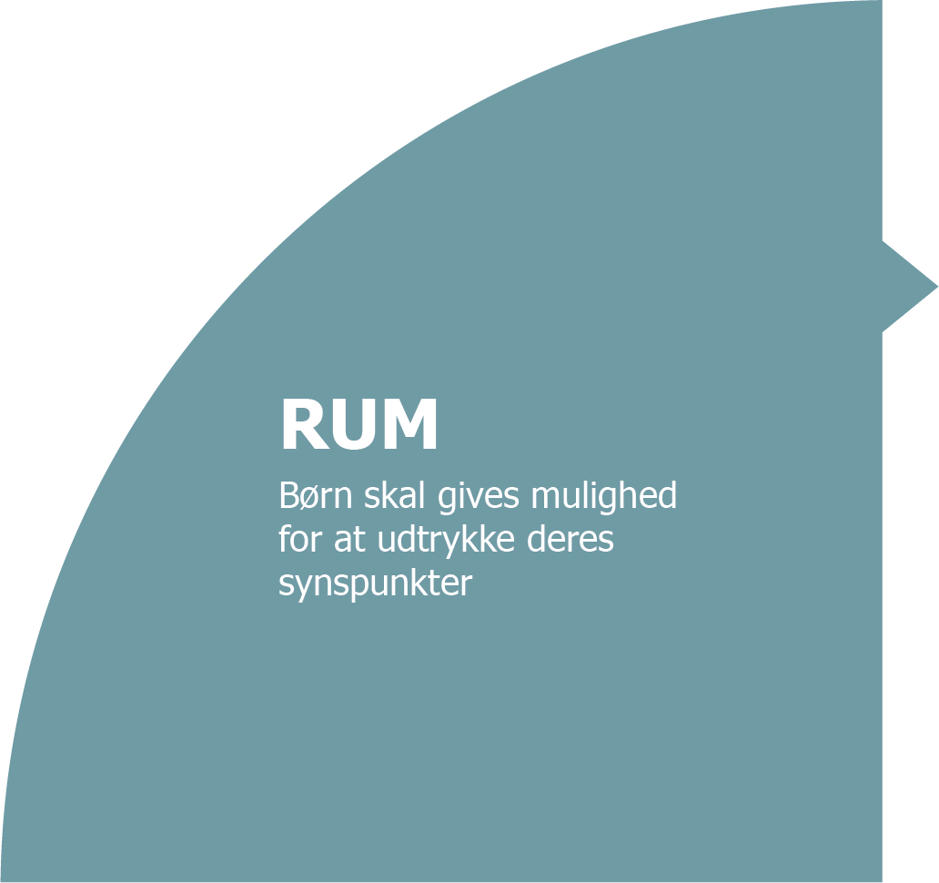
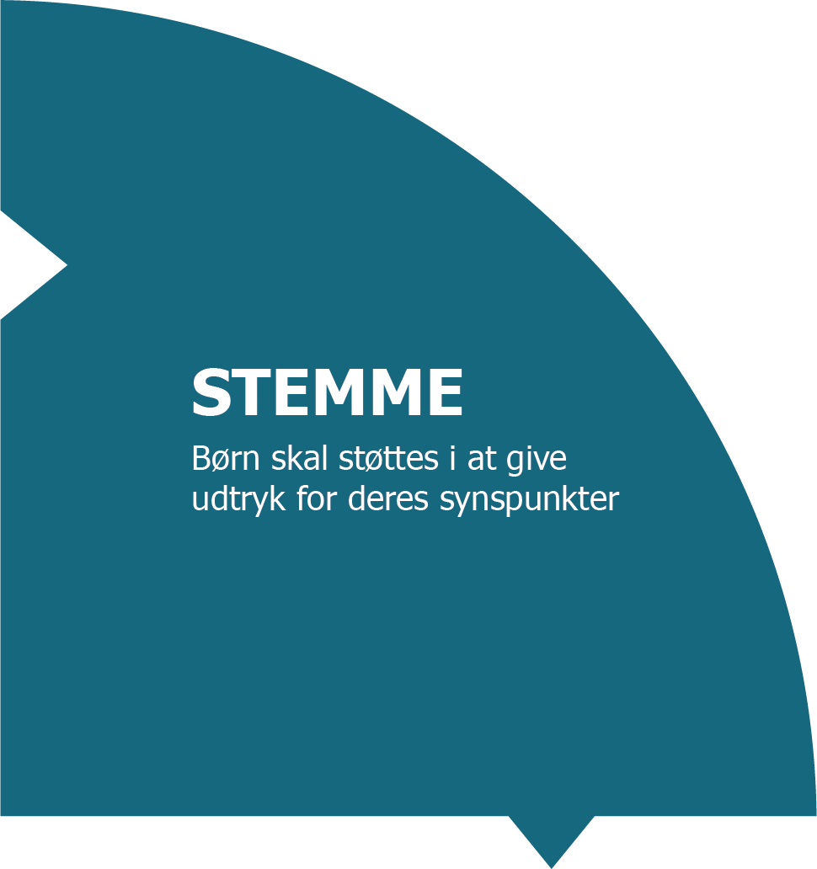
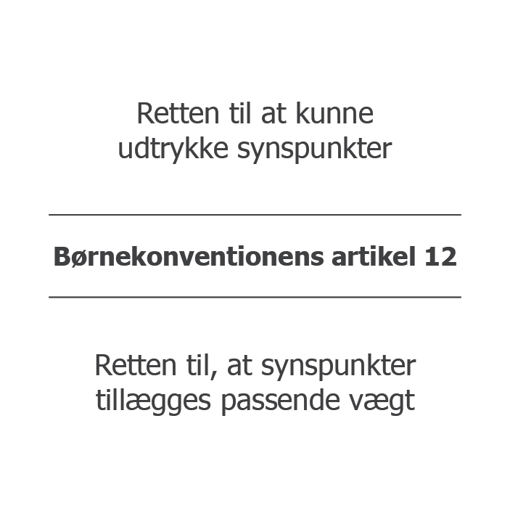

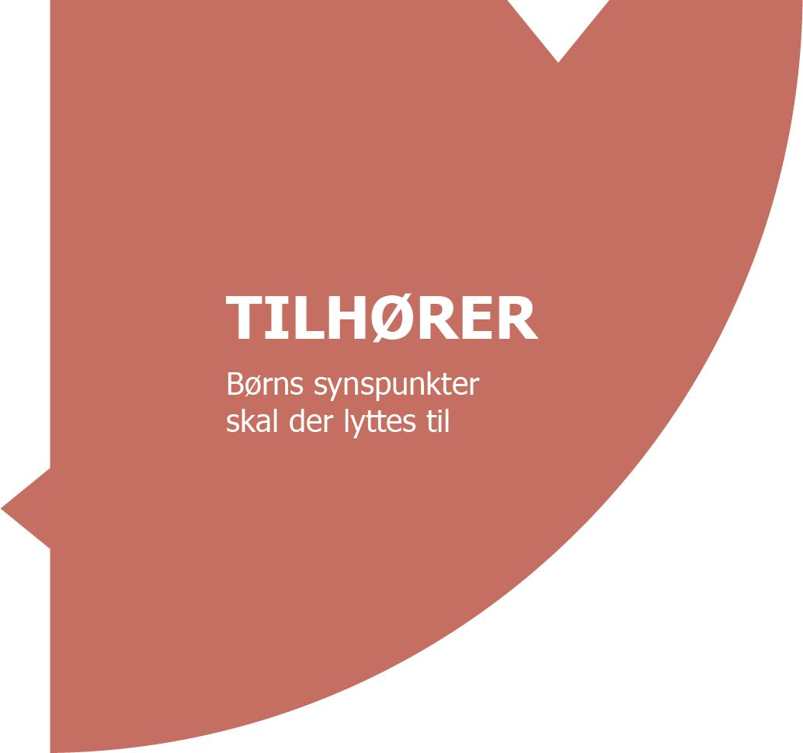
Laura Lundys model for børneinddragelse
Notes:
Sagsbehandlingen skal tilrettelægges, så barnets eller den unges perspektiv altid er i fokus og styrende for sagsbehandlingen. Laura Lundys model bidrager med inspiration til, hvordan man konkret kan arbejde med børneinddragelse. Lundys model peger på fire elementer, der skal være til stede, for at der er tale om reel inddragelse af børn og unge: Rum, Stemme, Tilhører og Indflydelse.
Rum: Børn skal gives mulighed for at udtrykke deres synspunkter
En forudsætning for børns og unges inddragelse er, at de får mulighed for at blive involveret. Med andre ord at de tilbydes et ”rum”, hvor de støttes i at give udtryk for deres synspunkter. Rum omfatter både det fysiske rum, det mentale rum, det inkluderende rum samt tid:
Barnet eller den unge høres så tidligt som muligt, om og hvordan han/hun vil inddrages.
De fysiske rammer tilpasses barnets eller den unges behov og alder.
De fysiske rammer understøtter en inddragende og tryghedsskabende proces.
Deltagelsesrummet er trygt for barnet eller den unge uden risiko for irettesættelser.
Der opbygges en engageret og tillidsfuld relation mellem rådgiver og barnet/den unge.
Interaktionen og kommunikationen mellem barnet eller den unge og rådgiver afspejler barnets eller den unges behov, kommunikative færdigheder og eventuelle funktionsnedsættelser.
Der er nødvendig tid til inddragelsen – både til forberedelse og opfølgning med barnet eller den unge og til opbygning af en tillidsfuld relation.
Stemme: Børn skal støttes i at give udtryk for deres synspunkter
Børn og unge har ret til frit at kunne give udtryk for deres synspunkter. Det enkelte barn eller den enkelte unge kan have behov for støtte til at forme og give udtryk for disse synspunkter. Det omfatter bl.a., at der er den nødvendige tid til, at barnet eller den unge kan forstå de forhold, som han/hun inddrages i, at barnet eller den unge tilbydes relevante kommunikationsformer, og at barnet eller den unge tilbydes børnevenlig, tilpasset information. ”Stemme” sætter fokus på følgende fokuspunkter:
Barnet eller den unge tilbydes information om sag og proces, som er tilpasset barnets eller den unges modenhed og kommunikative færdigheder.
Rådgiver er forpligtet til at fremme og understøtte den løbende dialog med barnet eller den unge, og at barnet eller den unge kommer til orde.
Rådgiver har viden og kompetencerne til at kunne facilitere deltagelsen.
Barnet eller den unge tilbydes flere mulige kommunikationsformer, som skaber grundlag for, at det enkelte barn eller den enkelte unge kan komme til orde.
Rådgiver sikrer, at barnets eller den unges ønsker og synspunkter er tydelige i den skriftlige dokumentation.
Inddragelse af familie og kendte voksne kan understøtte barnets eller den unges perspektiv.
Tilhører: Børns synspunkter skal lyttes til
Det er centralt, at du lytter til og forstår de synspunkter, som barnet eller den unge giver udtryk for, og generelt, at de personer, som indgår i beslutningsprocesserne, hører dem. Det kræver, at beslutningstagerne er forpligtet til at lytte, og at der er formelle strukturer til stede, der understøtter dette. Hvis ikke beslutningstagerne er forpligtet til at lytte, er der risiko for, at inddragelsen blot bliver en symbolsk gestus, som ikke får betydning for de endelige beslutninger. ”Tilhører” sætter fokus på følgende fokuspunkter:
Beslutningstagere er forpligtet til at lytte til barnet eller den unge.
Der er organisatorisk klarhed over, hvem der har beslutningskompetencerne, og barnet eller den unge er informeret om dette.
Fagpersoner og beslutningstagere fører en åben og nysgerrig dialog med barnet eller den unge.
Beslutningstagere er motiveret til at handle på barnets eller den unges ønsker og synspunkter.
Beslutningstagere forstår vigtigheden af at lytte til og forstå barnet eller den unge, og at barnets eller den unges synspunkter vægtes.
Indflydelse: Børns synspunkter skal der handles passende på
At sikre, at barnet eller den unge får en stemme, er ikke nødvendigvis en udfordring i sig selv. Det udfordrende kan være at tillægge barnets eller den unges synspunkter passende vægt i overensstemmelse med barnets eller den unges alder og modenhed. ”Indflydelse” sætter fokus på følgende fokuspunkter:
Fagpersoner og beslutningstagere tager barnets eller den unges synspunkter alvorligt.
Fagpersoner og beslutningstagere er åbne over for barnet eller den unge, i forhold til hvad der kan lade sig gøre, og hvad barnet eller den unge har indflydelse på.
Fagpersoner og beslutningstagere er bevidste om deres magt og anvender denne til, at barnet eller den unge kan komme til orde og opnå indflydelse.
Barnet eller den unge er informeret om beslutningsprocessen.
Barnet eller den unge informeres om, hvordan barnets eller den unges synspunkter er indgået i beslutningsprocessen, og hvorfor den endelige beslutning er truffet.
Barnet eller den unge understøttes i at kunne komme til orde om sin oplevelse af samarbejdet og inddragelsen.

Slide 9
Præsentation af anbefalingernes opbygning

Slide 10
Anbefalingernes opbygning
Hvad | Anbefaling Kort beskrivelse af anbefalingen og hvad den handler om
Hvorfor | Faglig begrundelse Værdier, fagetik eller vidensgrundlag
Hvordan | Praksisbeskrivelser Eksempel på hvordan anbefalingen kan omsættes i praksis
Notes:
Anbefalingerne er beskrevet i tre niveauer: hvad, hvordan og hvorfor.
Det øverste niveau er hvad, som beskriver selve anbefalingen og hvad man kan opnå.
Niveauet i midten er hvorfor, som beskriver den faglige begrundelse, der ligger bag selve anbefalingen.
Det sidste niveau er hvordan, som beskriver, hvordan anbefalingen kan udfoldes i praksis. I anbefalinger om børinddragelse i sagsbehandlingen er der udarbejdet et katalog med praksiseksempler, hvor der er beskrevet en case ud fra hver af de syv anbefalinger.

Slide 11
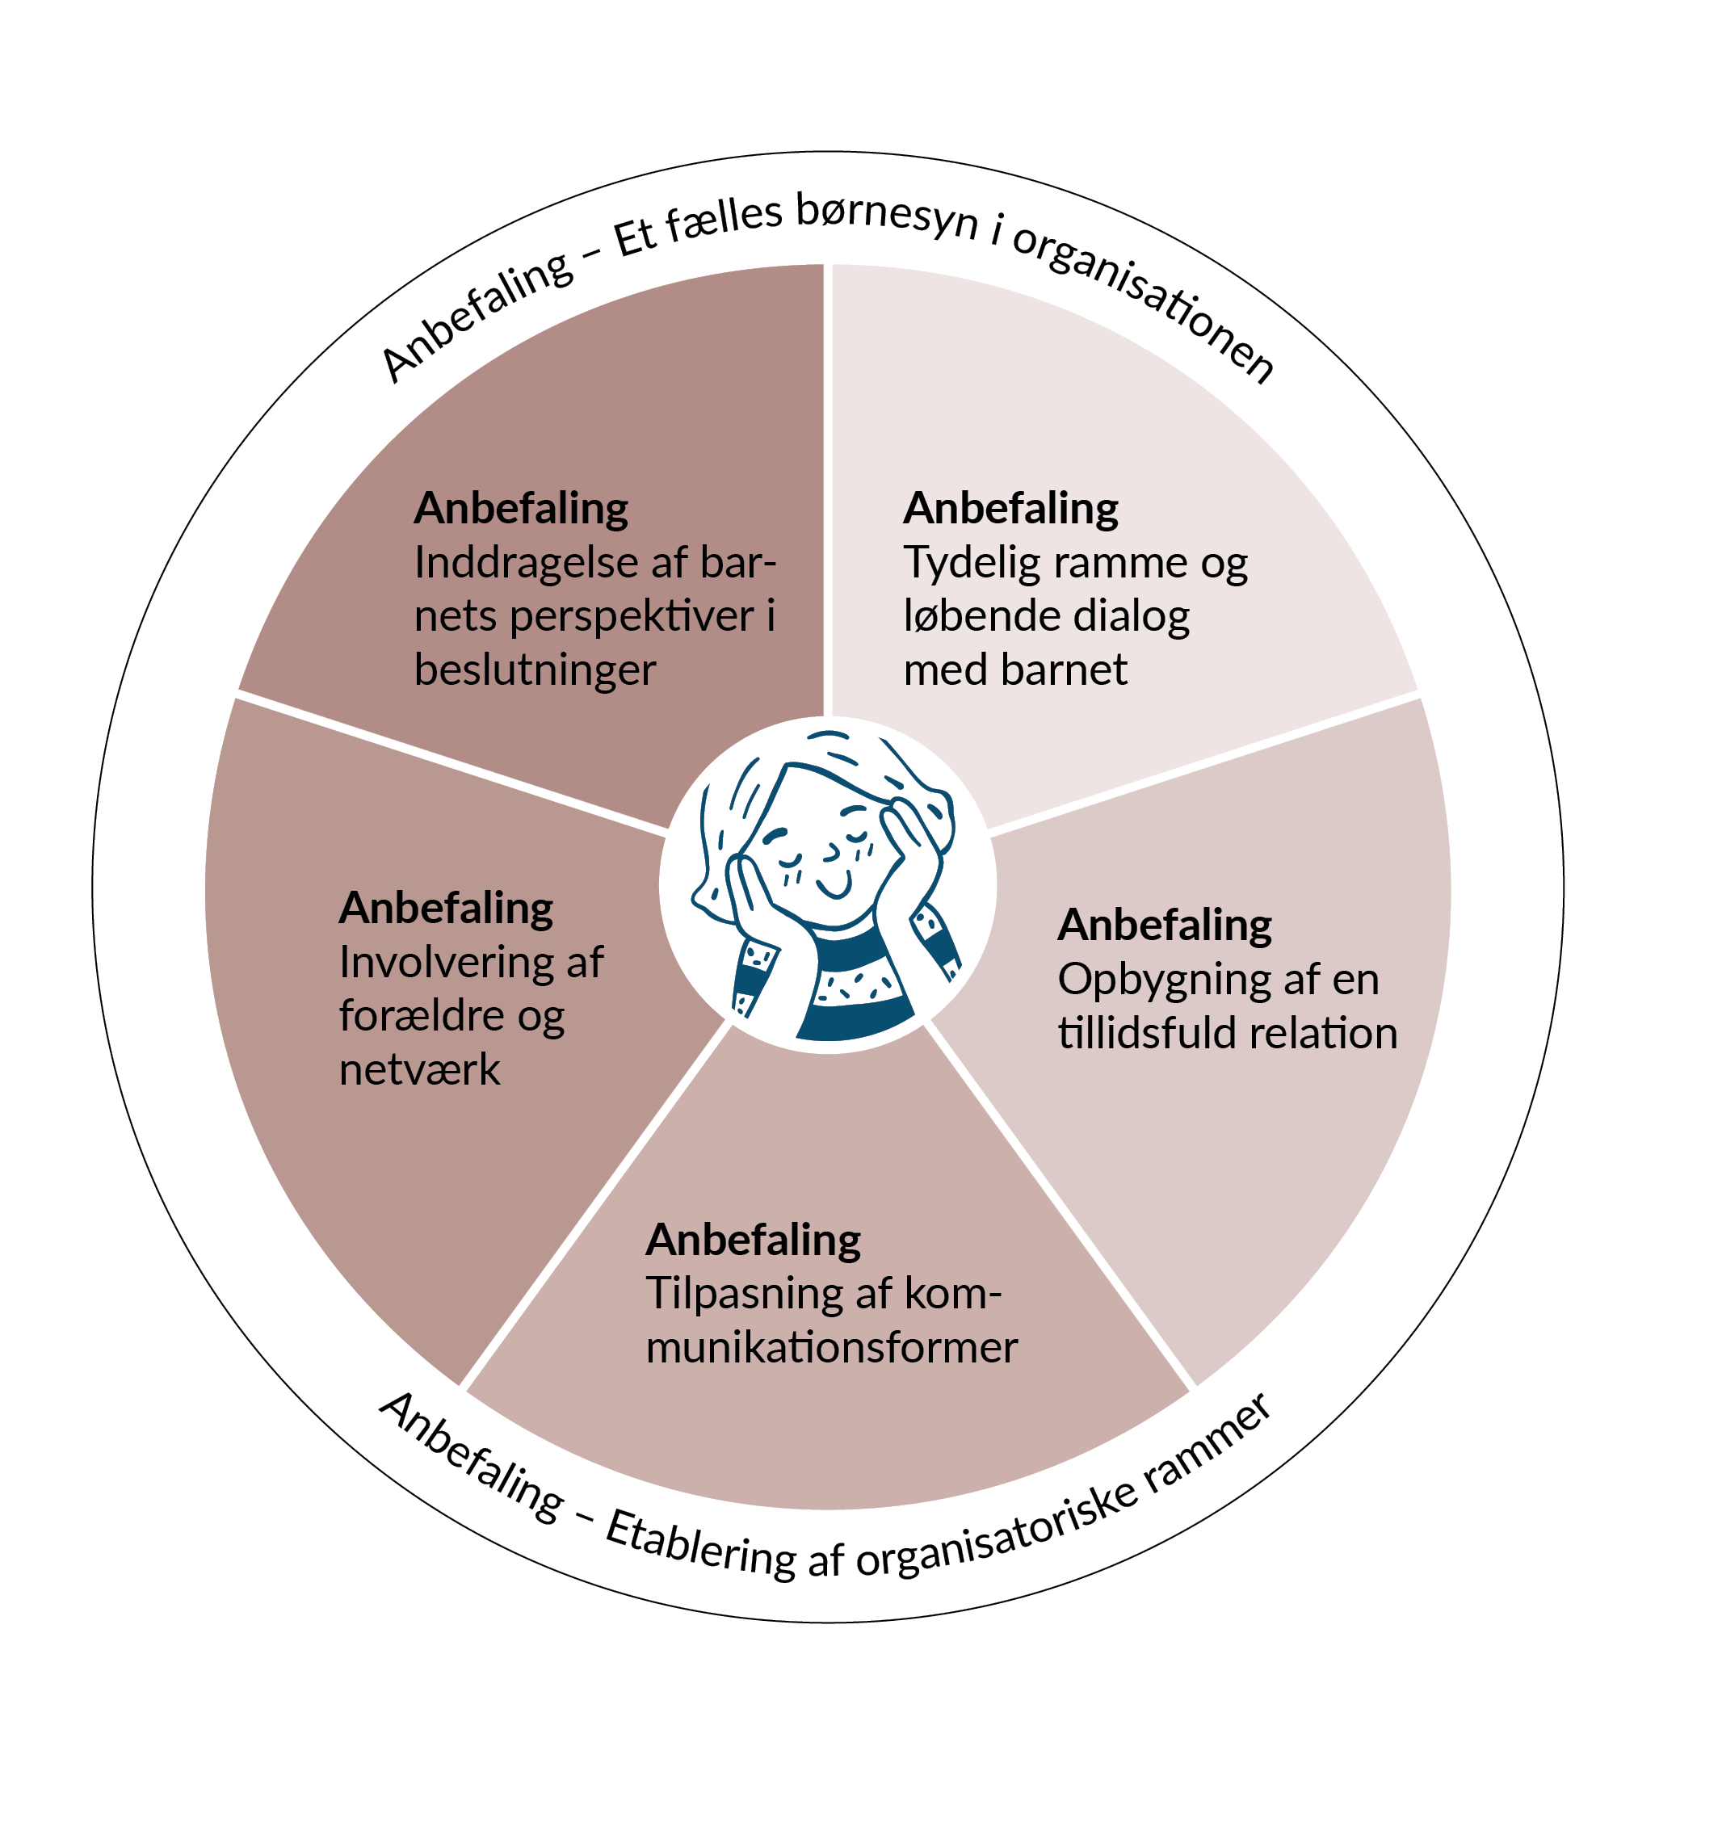
De syv anbefalinger om børneinddragelse i sagsbehandlingen
Et fælles børnesyn på tværs af det samlede børne- og ungeområde i kommunen.
Etablering af organisatoriske rammer, der understøtter inddragelse af barnet eller den unge i egen sag.
Tydelig ramme og løbende dialog med barnet eller den unge om inddragelse.
Opbygning af en tillidsfuld relation mellem barn eller ung og rådgiver.
Tilpasning af kommunikationsformer til det enkelte barn eller den enkelte unge.
Involvering af forældre og netværk i afdækningen af barnets eller den unges perspektiv.
Inddragelse af barnets eller den unges perspektiver i beslutninger og iværksættelse af passende tiltag.
Notes:
Anbefalinger om børneinddragelse i sagsbehandlingen består af syv anbefalinger. De syv anbefalinger består af to anbefalinger, som understøtter rammerne for at kunne arbejde med reel børneinddragelse i sagsbehandlingen, og fem anbefalinger, der handler om den konkrete praksis med at inddrage børn og unge i egen sag.
De to anbefalinger, som understøtter rammen:
Et fælles børnesyn i organisationen
Etablering af organisatoriske rammer.
De fem anbefalinger om praksis med at inddrage børn og unge
Tydelig ramme og løbende dialog med barnet
Opbygning af en tillidsfuld relation
Tilpasning af kommunikationsformer
Involvering af forældre og netværk
Inddragelse af barnets perspektiver i beslutninger.

Slide 12
Præsentation af anbefalingerne
Notes:
I de følgende slides præsenteres de syv anbefalinger.

Slide 13

Et fælles børnesyn på tværs af det samlede børne- og ungeområde i kommunen
Det anbefales, at I:
Arbejder med at udvikle et fælles tidssvarende børnesyn på tværs i organisationen, så børnesynet bliver rettesnor for en fælles praksis for børneinddragelse.
Faglig begrundelse
Et fælles tværgående børnesyn kan:
Skabe fælles klarhed over formålet med inddragelse.
Sætte en værdimæssig og strategisk rettesnor for god praksis for inddragelse.
Understøtte tværfagligt samarbejde.
Understøtte, at alle børn, som kommunen er i kontakt med, bliver mødt med samme tilgang og forståelse af, hvordan de kan få indflydelse på forhold i eget liv.
Hvad betyder det for praksis?
Arbejdet med et fælles tværgående børnesyn kan med fordel:
Tage udgangspunkt i viden om et tidssvarende børnesyn, lovgivning samt i lokale politikker og strategier.
Ske i forbindelse med kommunens udarbejdelse eller opdatering af en sammenhængende børnepolitik på tværs af special- og almenområdet.
Være ledelsesmæssigt og strategisk forankret og skal implementeres på tværs af områder.
Notes:
Det anbefales, at I:
Arbejder med at udvikle et fælles tidssvarende børnesyn på tværs i organisationen, så børnesynet bliver rettesnor for en fælles praksis for børneinddragelse.
Faglig begrundelse
Et fælles børnesyn, som går på tværs af det samlede børne- og ungeområde i kommunen, kan understøtte, at de børn, kommunen er i kontakt med, oplever at blive mødt med samme tilgang og forståelse af, hvordan de kan byde ind og få indflydelse på forhold i eget liv. Et fælles børnesyn giver fælles fodslag i samarbejdet med børnene, i det tværfaglige samarbejde og i samarbejdet med forældre og netværk.
I et fælles børnesyn kan ledelsen sætte en retning for arbejdet med børneinddragelse i praksis, hvilket bidrager med tydeligt ledelsesansvar og ledelsesopbakning. Et børnesyn handler om, hvilket perspektiv der er på børn og unge og dermed den måde, børn og unge opfattes på. Børnesynet har indvirkning på, hvordan rådgiverne møder børnene og de unge og således den praksis, rådgiverne møder dem med.
Når der arbejdes med inddragelse af barnet eller den unge, tages der altid udgangspunkt i det enkelte barn eller den enkelte unge, den situation, som barnet eller den unge befinder sig i, og de muligheder, der er til stede i inddragelsen af barnet eller den unge. Den faglighed, dømmekraft og refleksion, som fagpersoner praktiserer, er væsentlig for, hvordan inddragelsen af det enkelte barn eller den enkelte unge falder ud.
Foruden relevant lovgivning på området kan et fælles børnesyn sætte retning for, hvordan børns eller unges inddragelse skal forstås og integreres i praksis. Børnesynet er kulturelt og historisk defineret og er derfor hele tiden i bevægelse. Det betyder, at flere børnesyn kan være til stede på samme tid hos ledere og medarbejdere i organisationen. Disse børnesyn kan være modstridende og skabe uenigheder og forskellige praksisser i inddragelsen af børn eller unge. En fælles bevidsthed om og tydeliggørelse af børnesynet kan være med til at:
Skabe klarhed over formålet med inddragelsen.
Sætte en værdimæssig rettesnor for god praksis for inddragelse.
Styrke grundlaget for, at børnesynet implementeres og indlejres i praksis.
Hvad betyder det for praksis?
I arbejdet med et fælles tværgående børnesyn er det relevant at tage udgangspunkt i viden om et tidssvarende børnesyn. Der kan desuden tages udgangspunkt i relevant lovgivning, herunder barnets lov samt i lokale politikker og strategier inden for det samlede børne- og ungeområde i kommunen. Der kan bl.a. findes viden om et tidssvarende børnesyn i Lundys model og i partnerskabets udfoldelse af et tidssvarende børnesyn.
Formuleringen af et fælles tidssvarende børnesyn kan eksempelvis ske i forbindelse med kommunens udarbejdelse eller opdatering af en sammenhængende børnepolitik på tværs af special- og almenområdet.
I processen med at definere et fælles børnesyn i organisationen kan der med fordel reflekteres over, hvad ledelse og rådgiverne ser er vigtigt i inddragelsen af børn og unge samt muligheder og dilemmaer i inddragelsen af børn og unge. Formålet er, at der opnås en fælles forståelse af det grundlæggende syn på børn og unge, som understøtter arbejdet med børneinddragelse i praksis.
Arbejdet med et fælles organisatorisk børnesyn er forankret i ledelsen, da børnesynet sætter retning for de strategiske visioner for børneinddragelse og for arbejdet i praksis på tværs i organisationen. Det er afgørende, at børnesynet implementeres på tværs af områder.

Slide 14

Etablering af organisatoriske rammer, der understøtter inddragelse af barnet eller den unge i egen sag
Det anbefales, at I:
Etablerer organisatoriske rammer, som understøtter, at rådgiverne har kompetencer til og kan arbejde fleksibelt med inddragelsen af barnet eller den unge i egen sag, så inddragelsen sker løbende, systematisk og med høj faglighed fra start til slut i sagsforløbet.
Faglig begrundelse
De organisatoriske rammer kan:
Kræve justering af eksisterende eller nye arbejdsgange og metoder.
Sætte retning for arbejdet med børneinddragelse.
Understøtte, at inddragelsen kan tilpasses det enkelte barn eller den enkelte unge.
Understøtte systematik, ensartethed, læring og høj faglighed i inddragelsen af børn og unge.
Hvad betyder det for praksis?
I arbejdet med de organisatoriske rammer kan ledelsen:
Understøtte et fagligt læringsmiljø.
Skabe arbejdsgange, hvor der er fokus på at styrke barnets eller den unges rolle som aktør i egen sag.
Understøtte rådgivernes arbejde med inddragelse af børn og unge gennem kompetenceudvikling, supervision og sparring.
Gennem struktureret ledelsestilsyn sikre en fælles faglig forståelse og tilgang til børneinddragelse.
Notes:
Det anbefales, at I:
Etablerer organisatoriske rammer, som understøtter, at rådgiverne har kompetencer til og kan arbejde fleksibelt med inddragelsen af barnet elle den unge i egen sag, så inddragelsen sker løbende, systematisk og med høj faglighed fra start til slut i sagsforløbet.
Faglig begrundelse
For at rådgiverne kan arbejde fokuseret med inddragelse af barnet eller den unge i egen sag er det vigtigt, at de organisatoriske rammer understøtter det, og at der sættes en ledelsesmæssig retning for arbejdet.
De eksisterende arbejdsgange og praksis kan kræve justeringer og i nogle tilfælde fælles udvikling af ny praksis, arbejdsgange og brug af nye metoder. Når praksis skal udvikles og forandres, er der særligt tre drivkræfter, der bør arbejdes med, og som er gensidigt afhængige og i realiteten overlappende.
Organisatorisk understøttelse
Kompetencer
Ledelse.
Organisationens arbejde med et fælles børnesyn kan tilbyde strategiske visioner for børneinddragelse, som sætter retning for arbejdet i praksis og bidrager med et tydeligt ledelsesansvar og ledelsesopbakning.
De strategiske visioner skal omsættes til organisatoriske rammer, som understøtter arbejdet med børneinddragelse i praksis. De organisatoriske rammer omfatter bl.a., at rådgiver kan tilpasse inddragelsen til det enkelte barn eller den enkelte unge ved at kunne arbejde løbende og fleksibelt med inddragelse og have den fornødne tid til inddragelsen, samt at der er mulighed for at møde barnet eller den unge på en måde, de ønsker og har behov for. Det kan bl.a. omhandle, at der tilbydes fysiske eller digitale børnevenlige rammer, som understøtter, at barnet eller den unge føler sig tryg og kan give udtryk for egne synspunkter.
Rådgiveren bør have mulighed for at afsøge og opdatere sig på viden om og kompetencer til at kunne facilitere, at det enkelte barn eller den enkelte unge bliver reelt inddraget. Dette også med fokus på målgrupper af børn eller unge, som kan have særlige behov i inddragelsesprocesser.
Den faglige ledelse er afgørende, når kvaliteten i sagsbehandlingen skal styrkes, og når der skal sikres sammenhæng fra det overordnede strategiske niveau til den daglige praksis.
Den faglige ledelse skal sikre strukturer, der understøtter lovmedholdelighed samt systematik, ensartethed, læring og høj faglighed i inddragelsespraksis.
Hvad betyder det for praksis?
Ledelsen skal understøtte et fagligt læringsmiljø og være med til at skabe arbejdsgange, hvor der arbejdes med at styrke barnets eller den unges rolle som aktør i egen sag.
Ledelsen bør tilbyde rådgivernes kompetenceudvikling, supervision, tæt refleksiv sparring og feedback.
Ledelsen kan anvende observationer eller deltagelse i sagsbehandlingen, når der skal følges op på implementeringen af barnets eller den unges inddragelse.
Løbende sparring og feedback er vigtige greb, der kan anvendes.
Strukturerede ledelsestilsyn kan bidrage til at afstemme fælles faglig forståelse og tilgang til børneinddragelse, således at der bidrages til løbende justering af praksis, fælles læring og udvikling i afdelingen og hos den enkelte rådgiver.

Slide 15

Tydelig ramme og løbende dialog med barnet eller den unge om inddragelse
Det anbefales, at I:
Fra start i sagsforløbet sætter en tydelig ramme og har løbende dialog med barnet eller den unge om, hvordan de ønsker at blive inddraget, så deres perspektiv, ønsker og behov bliver en integreret del af sagsbehandlingen.
Faglig begrundelse
En tydelig ramme og løbende dialog kan:
Give barnet eller den unge et trygt ”rum”, som kan støtte dem i at udtrykke egne synspunkter.
Understøtte en løbende tilpasning af, hvordan barnet eller den unge gerne vil inddrages, fx i forhold til alder, modenhed eller funktionsniveau.
Sikre, at barnet eller den unge oplyses om sine rettigheder og handlemuligheder.
Understøtte, at barnets eller den unges synspunkter tilvejebringes.
Hvad betyder det for praksis?
I arbejdet med tydelige ramme og løbende dialog kan rådgiver med fordel:
Afdække barnets eller den unges foretrukne kommunikationsform og eventuelle behov for hjælpemidler.
Imødekomme barnets eller den unges ønske til mødested eller –form.
Understøtte, at barnet eller den unge føler sig inviteret til samtale.
Sikre, at barnet eller den unge understøttes i deres deltagelse i mødet med rådgiveren.
Notes:
Det anbefales, at I:
Fra start i sagsforløbet sætter en tydelig ramme og har løbende dialog med barnet eller den unge om, hvordan de ønsker at blive inddraget, så deres perspektiv, ønsker og behov bliver en integreret del af sagsbehandlingen.
Faglig begrundelse
Rådgiveren bør tilbyde barnet eller den unge et ”rum”, som er trygt, inkluderende, og hvor barnet eller den unge støttes i både at give udtryk for egne synspunkter og give feedback på sin oplevelse af at blive inddraget. ”Rummet” henviser både til det mentale, det inkluderende og det fysiske rum samt tid.
Barnets eller den unges alder, modenhed, kommunikative kompetencer og funktionsniveau kan have betydning for, hvordan inddragelsen kan sikres og skal tilrettelægges.
Rådgiveren bør tidligt i forløbet og løbende have en dialog med barnet eller den unge om, hvordan de gerne vil inddrages. Rådgiveren skal have opmærksomhed på, at deres ønsker til inddragelse kan ændre sig over tid, fx i forbindelse med at de bliver ældre, mere modne eller får nogle andre behov, som skal imødekommes.
Rådgiveren bør opsøge faglig viden om målgruppen og kende barnets eller den unges situation, udvikling og alder, så rådgiveren kan målrette rammerne for inddragelsen og sikre, at de er inkluderende i forhold til barnet eller den unge. Foruden dialog med barnet eller den unge kan deres forudsætninger for deltagelse også afdækkes via forældre, andre fagpersoner eller sagsakter.
Barnet eller den unge skal oplyses om og forstå sine rettigheder, da de derved kender deres handlemuligheder i sagsforløbet. Rådgiveren skal løbende informere barnet eller den unge om sagsbehandlingsprocessen, aktørers forskellige roller og beslutningskompetencer, så de oplever en transparent proces med tydelig, konkret og begrundet information om det, der vedrører deres liv. Dette er især vigtigt i situationer, hvor rådgiveren træffer beslutninger, som ikke er i overensstemmelse med barnets eller den unges ønske.
Barnets eller den unges holdning og synspunkter skal tilvejebringes løbende, inden der træffes beslutninger i barnets eller den unges sag. Det er derfor centralt, at inddragelsen sker løbende og bliver en integreret del af sagsbehandlingen.
Det er vigtigt, at rådgiveren er opmærksom på, at børn og unge ofte har brug for tid til at omsætte relevant information og viden og udtrykke følelser, tanker og meninger. Der bør derfor skabes tid i forløbet til barnets eller den unges refleksion.
Det vigtigt, at inddragelsesrummet er trygt og tillidsfuldt.
Hvad betyder det for praksis?
Afdækning af kommunikationsform
I tilpasningen og planlægningen af barnets eller den unges inddragelse i forløbet er det vigtigt, at rådgiveren afdækker barnets eller den unges foretrukne kommunikationsform, herunder eventuelle behov for hjælpemidler. Det kan eksempelvis være, at barnet eller den unge har behov for at kunne give udtryk for synspunkter visuelt eller at kunne besvare nogle spørgsmål ved hjælp af en skala.
Barnets eller den unges ønsker til mødested
Rådgiveren kan understøtte, at barnet eller den unge føler sig tryg i deres møde ved at være opmærksom på, om barnet eller den unge har ønsker til, hvor samtalerne finder sted. Det kan eksempelvis være derhjemme, på kommunen, i skolen, på gaden m.v. Barnet eller den unge kan også have ønsker til, hvem der kan støtte ved deltagelse i møder, eller om han eller hun helst vil deltage uden forældre eller netværkspersoner.
Rådgiveren børe være opmærksom på, om de fysiske rammer, som barnet eller den unge inviteres ind i, er tilpasset barnets eller den unges alder, modenhed og behov.
Rummet skal opleves trygt og roligt og være indrettet, så det understøtter, at barnet eller den unge kan give udtryk for egne synspunkter. Der kan eksempelvis være legetøj eller kreative redskaber, som barnet eller den unge kan anvende til at komme til orde.
Forberedelse af barnet eller den unge til deltagelse i møder
Det er vigtigt for inddragelsen, at barnet eller den unge så vidt muligt er til stede på møder og inviteres til samtaler.
Alene barnets eller den unges tilstedeværelse er ikke ensbetydende med inddragelse, da de stadig skal understøttes i deltagelsen.
Rådgiveren kan forberede barnet eller den unge til et møde ved at tale med og inddrage dem i forhold til fx:
Formålet med mødet.
Mødets varighed og stedet, hvor mødet holdes.
Hvem og hvor mange der deltager på mødet.
Om barnet eller den unge har et ønske til, hvor de skal sidde i mødet.
Hvilke spørgsmål barnet eller den unge vil blive stillet.
Om der er noget, som barnet eller den unge gerne vil sige på mødet.
Hvilke ønsker barnet eller den unge har til mødets udfald.
Hvem der efterfølgende får oplysningerne m.m.

Slide 16

Opbygning af en tillidsfuld relation mellem barnet eller den unge og rådgiver
Det anbefales, at I:
Arbejder fokuseret med at opbygge en tillidsfuld relation til det enkelte barn eller den enkelte unge, så barnet eller den unge føler sig tryg i samarbejdet.
Faglig begrundelse
Den tillidsfulde relation kan:
Understøtte barnets eller den unges engagement i eget forløb og vilje til at samarbejde.
Understøtte, at barnets eller den unges perspektiv kommer i fokus og bliver et styrende element i sagsbehandlingen.
Bidrage til at øge barnets eller den unges selvfølelse, selvtillid og sikkerhed i forløbet, fordi der i tilliden ligger et element af anerkendelse og respekt.
Hvad betyder det for praksis?
Arbejdet med den tillidsfulde relation indebærer at:
Være aktivt lyttende, opmærksom og interesseret i mødet med barnet eller den unge.
Udvise ydmyghed og respekt over for barnets eller den unges livssituation, privatliv samt synspunkter og ønsker.
Være empatisk, indlevende og personlig og at kunne sætte sig i barnets eller den unges sted.
Stille sig til rådighed og dedikere tid til barnet eller den unge og at være tilgængelige og pålidelige.
Notes:
Det anbefales, at I:
Arbejder fokuseret med at opbygge en tillidsfuld relation til det enkelte barn eller den enkelte unge, så barnet eller den unge føler sig tryg i samarbejdet.
Faglig begrundelse
Den tillidsfulde relation kan understøtte barnets eller den unges engagement i eget forløb og vilje til at samarbejde. Desuden at barnets eller den unges perspektiv kommer i fokus og bliver et styrende element i sagsbehandlingen. Tilliden i relationen bidrager til at øge barnets eller den unges selvfølelse, selvtillid og sikkerhed i forløbet, fordi der i tilliden ligger et element af anerkendelse og respekt.
Barnets eller den unges oplevelse af at have en positiv og tillidsfuld relation til jer kan også bidrage til at øge barnets eller den unges generelle tillid til ´systemet´ og de professionelle voksne omkring barnet eller den unge og smitte af på barnets eller den unges samlede oplevelse af at være blevet hørt og inddraget i egen sag som helhed.
Med udgangspunkt i Lundys model kan I som rådgivere anses som tilhører(e), der indtager en nøgleposition i forhold til at lytte til barnet eller den unge og understøtte, at barnet eller den unge bliver hørt. Den positive og tillidsfulde relation mellem barnet eller den unge og jer som rådgivere har da afgørende betydning for barnets eller den unges deltagelse i sagsbehandlingen og barnets eller den unges oplevelse af at være blevet inddraget.
Det kræver fokuseret relationsarbejde at skabe et fundament for dialog og tillid, som både understøtter, at barnet eller den unge kan komme til orde og føle sig hørt, og at I som rådgivere kan opnå forståelse for og inddrage barnets eller den unges perspektiver på eget liv og egen situation i sagsbehandlingen.
Børn og unge fremhæver tilgængelighed, kendskab og kontinuitet i relationen som betydningsfulde faktorer for, hvorvidt de oplever at kunne etablere en tryg og tillidsfuld relation til den professionelle voksne, og hvorvidt de føler sig hørt og inddraget.
Hvad betyder det for praksis?
Arbejdet med at skabe trygge og tillidsfulde relationer til det enkelte barn eller den enkelte unge kræver, at de organisatoriske rammer understøtter dette. Der skal være mulighed for at kunne arbejde løbende og fleksibelt med inddragelse og have den fornødne tid til at etablere den tillidsfulde relation.
Relationelle kompetencer
Det handler om at være aktivt lyttende, opmærksomme og interesserede i mødet med barnet eller den unge. Det understøtter barnets eller den unges positive oplevelse af relationen, når I udviser oprigtig interesse for at høre om og forstå de bekymringer og ønsker, som fylder hos barnet eller den unge selv. Her ligger både en opmærksomhed over for det, som barnet eller den unge eksplicit udtrykker og italesætter, men også en opmærksomhed over for det eventuelt usagte. For barnet eller den unge vil muligheden for at få kontakt med jer direkte eller telefonisk, når barnet eller den unge oplever, at det er relevant, også være af betydning for opbygningen af en god relation.
Ydmyghed og respekt over for både barnets eller den unges livssituation, privatliv og barnets eller den unges egne synspunkter og ønsker er også væsentligt for etableringen af en positiv og tillidsfuld relation. Dette indebærer også at kunne rumme barnets eller den unges fortællinger uden eksempelvis at blive skræmt af det, som barnet eller den unge fortæller.
Barnet eller den unge bør blive mødt med en empatisk, indlevende og personlig tilgang, hvor I sætter jer i barnets eller den unges sted. Det kan her være fremmende for den positive relation, hvis barnet eller den unge oplever, at I som rådgivere kan relatere jer til barnets eller den unges situation. Når I interesserer jer for og spørger ind til barnets eller den unges livsverden (indefra-perspektivet) – altså barnets eller den unges hverdagsliv, tanker og bekymringer – bør I give noget igen, som modsvarer de personlige fortællinger, I gerne vil have fra barnet eller den unge.
Kendskab og kontinuitet
Behovet for kontinuitet i relationen mellem barn eller ung og rådgiver hænger sammen med behovet for, at I som rådgivere forpligter jer over for barnet eller den unge og etablerer forbindelse via kendskabet til barnet eller den unge – og barnets eller den unges kendskab til jer. Forpligtelsen indebærer at stille sig til rådighed og dedikere tid til barnet eller den unge, at I er tilgængelige og pålidelige, og at I står klar til at hjælpe, når behovet opstår. Arbejdet med at etablere forbindelse til barnet eller den unge indebærer bl.a., at I anvender det kendskab til barnet eller den unge, som løbende opbygges, aktivt ind i samtalen med barnet eller den unge, så I følger op på tidligere samtaleemner, og samtalen personliggøres.

Slide 17

Tilpasning af kommunikationsformer til det enkelte barn eller den enkelte unge
Det anbefales, at I:
Tilpasser og arbejder med kommunikationsformer med udgangspunkt i det enkelte barns eller den enkelte unges modenhed, ressourcer og eventuelle funktionsnedsættelser, så barnet eller den unge bliver set, hørt og forstået.
Faglig begrundelse
Det enkelte barn eller den enkelte unge har ret til frit at kunne give udtryk for egne synspunkter. I kommunika-tionen med barnet eller den unge skal der være fokus på at:
Understøtte, at barnet eller den unge forstår det, der bliver sagt, og den information, som barnet eller den unge får.
Understøtte barnet eller den unge i at give udtryk for egne meninger og synspunkter.
Barnet eller den unge kan se sig selv i de beskrivelser, der udarbejdes om barnet eller den unge.
Hvad betyder det for praksis?
I kommunikationen med det enkelte barn eller den enkelte unge bør rådgiver:
Have viden om og adgang til forskellige kommunikationsformer.
Kunne arbejde varieret med forskellige kommunikationsformer, der passer til det enkelte barn eller den enkelte unge.
Forklare det, der bliver sagt og skrevet i et børnevenligt sprog, hvem der er afsender af materialet, og hvad det skal bruges til.
Inddrage barnet eller den unge i udarbejdelsen af det skriftlige materiale, så materialet bliver dækkende og genkendeligt for barnet eller den unge.
Notes:
Det anbefales, at I:
Tilpasser og arbejder med kommunikationsformer med udgangspunkt i det enkeltes barns eller den enkelte unges modenhed, ressourcer og eventuelle funktionsnedsættelser, så barnet eller den unge bliver set, hørt og forstået.
Faglig begrundelse
Det enkelte barn eller den enkelte unge har ret til frit at kunne give udtryk for egne synspunkter, hvorfor der bør være opmærksomhed på, hvordan barnet eller den unge bedst kan støttes i at forme og give udtryk for disse synspunkter. En række forhold vedrørende kommunikationen med og om barnet eller den unge kan bidrage til, at barnet eller den unge føler sig støttet i inddragelsesprocessen og reelt føler sig set og hørt.
Nogle børn eller unge kan have en oplevelse af, at de ikke har noget at bidrage med – at deres oplevelser og synspunkter ikke er vigtige. Nogle børn eller unge kan have måder at kommunikere på, som er svære at forene med det at indgå i en sagsbehandlingskontekst, ligesom nogle børn eller unge kan være begrænsede i deres kognitive funktionsniveau og kommunikative færdigheder. Når I som rådgivere kommunikerer med og om barnet eller den unge, skal I derfor understøtte, at barnet eller den unge forstår den information, som barnet eller den unge får, at barnet eller den unge bedst muligt kan give udtryk for egne meninger og synspunkter, samt at barnet eller den unge kan se sig selv i de beskrivelser, I som rådgivere udarbejder.
I den mundtlige og skriftlige interaktion med barnet eller den unge er det vigtigt, at der kommunikeres i et sprog, der er forståeligt for barnet eller den unge. Hvis barnet eller den unge til møder og i samtaler bliver talt til i et sprog, som barnet eller den unge forstår – eksempelvis ved at barnets eller den unges egne begreber benyttes – forstærker det følelsen af, at barnet eller den unge bliver set.
I nogle tilfælde kan barnets eller den unges funktionsnedsættelser vanskeliggøre det at gennemføre samtaler. Der kan derfor være brug for, at I hjælper barnets eller den unges perspektiv frem på andre måder, eksempelvis gennem spørgeskema, observation eller visuelle, computerbaserede, billed- og tegnbaserede tilgange til kommunikation. Ved at gøre brug af flere forskellige kommunikationsformer skabes der et grundlag for, at det enkelte barn eller den enkelte unge kan komme til orde på den måde, der passer barnet eller den unge bedst, og at I kan få vigtig viden om barnet eller den unge, som kan have stor betydning for det videre sagsforløb.
Når der er tale om mindre børn og børn eller unge med kognitive og kommunikative funktionsnedsættelser, eller hvis barnet eller den unge ikke ønsker at deltage, kan forældre eller andre betydningsfulde voksne bidrage med et såkaldt tilstræbt indefra-perspektiv, ved at de giver et bud på, hvad der kan være barnets eller den unges perspektiv i en konkret kontekst.
I forhold til det skriftlige materiale, der indgår i sagen, ved vi fra undersøgelser, at det, der skrives om børn og unge i sagsakterne, kan få stor betydning for børn og unge, hvis de før eller siden læser det. For nogle kan det opleves voldsomt, hvis de ser sig beskrevet på en måde, de ikke kan genkende, og med en fremstilling, som de oplever ubehagelig eller urimelig.
Hvad betyder det for praksis?
Variation i kommunikationsformer
Det enkelte barns eller den enkelte unges kommunikative behov betyder, at I som rådgivere bør have viden om og adgang til forskellige kommunikationsformer. Det kan være særlig aktuelt, når det drejer sig om mindre børn og børn eller unge med kognitive og kommunikative funktionsnedsættelser.
Behovet for variation i kommunikationsformer betyder, at I som rådgivere kan være nødt til at vælge en kommunikationsform, som I ikke er vant til eller har erfaring med at benytte, og der kan være behov for at søge inspiration fra andre områder. Eksempelvis findes en del viden om visuelle, computerbaserede, billed- og tegnbaserede tilgange til kommunikation i relation til inddragelse af barnet eller den unge i hverdagen, i hjemmet og i skole/dagtilbud.
Brug af digitale kommunikationsformer
Det, at I som rådgivere har mulighed for at kommunikere via sikre digitale platforme, kan være med til at styrke relationen mellem jer og barnet eller den unge. Digitale kommunikationsformer giver mulighed for, at I kan have en løbende og mere uformel kontakt med barnet eller den unge samt kommunikere om andre forhold end blot sagsforløbet. Denne form for kommunikation styrker jeres kendskab til og forståelse for barnet eller den unge og bidrager til, at barnet eller den unge nemmere kan bringe emner på bordet, som barnet eller den unge synes er vigtige, og at I hurtigere kan følge op på emner, som barnet eller den unge rejser. Dette bør altid ske med udgangspunkt i gældende GDPR-regler.
Inddragelse af barnet i forhold til det skriftlige materiale
Det er vigtigt, at barnet eller den unge så vidt muligt forstår det skriftlige materiale, der indgår i sagen. Her kan der være behov for at forklare, hvad der står i et børnevenligt sprog, hvem der er afsender af materialet. og hvad det skal bruges til.
Inddragelse af barnet eller den unge i udarbejdelsen af det skriftlige materiale kan være med til, at det skrevne bliver mere dækkende og samtidig genkendeligt for barnet eller den unge. Det kan bidrage til, at barnet eller den unge får sat nogle flere ord på sine oplevelser, og det kan give barnet eller den unge mulighed for at få svar på vigtige spørgsmål om sagen og forløbet, herunder hvad der er indholdet i og årsagen til de beslutninger, der træffes. Inddragelsen af barnet eller den unge i det skriftlige materiale kan bidrage til, at I som rådgivere får vigtig viden om barnet eller den unge, som kan være af stor betydning for det aktuelle sagsforløb. Ved at inddrage barnet eller den unge i udarbejdelsen af skriftlige dokumenter kan I styrke barnets eller den unges rettigheder og respekten for barnet eller den unge og sikre, at barnet eller den unge senere i livet kan genkende sig selv og sin historie i de mange sagsakter.

Slide 18

Involvering af forældre og netværk i afdækningen af barnets eller den unges perspektiv
Det anbefales, at I:
Involverer forældre og netværk i afdækningen af barnets eller den unges perspektiv, så der opnås værdifuld viden om barnet eller den unge, der kan understøtte barnets eller den unges oplevelse af inddragelse samt støtte og tryghed.
Faglig begrundelse
Forældre og andre i barnets eller den unges netværk kan:
Bidrage til at skabe tryghed for barnet eller den unge.
Understøtte, at barnets eller den unges perspektiv synliggøres og bliver hørt.
Hjælpe barnet eller den unge med at formidle sit perspektiv.
Forsøge at tale på vegne af barnet eller den unge i de tilfælde, hvor barnets eller den unges inddragelse er begrænset.
Hvad betyder det for praksis?
I involveringen af forældre og netværk kan rådgiver med fordel:
Afdække, om barnet eller den unge ønsker at deltage alene eller sammen med forældre eller andre voksne fra deres netværk
Afstemme og tydeliggøre, at forældres eller netværkets rolle er at støtte barnet eller den unge i at udtrykke egne synspunkter.
Skabe fælles forståelse med forældre og netværk om vigtigheden af, at barnet eller den unge inddrages.
Have fokus på, at forældre og netværk selv føler sig inddraget og hørt i processen.
Være opmærksom på, om inddragelsen af forældre og netværk er en støtte og hjælp for barnet eller den unge.
Notes:
Det anbefales, at I:
Involverer forældre og netværk i afdækningen af barnets eller den unges perspektiv, så der opnås værdifuld viden om barnet eller den unge, der kan understøtte barnets eller den unges oplevelse af inddragelse samt støtte og tryghed.
Faglig begrundelse
Forældre og andre personer i barnets eller den unges netværk, der har et indgående kendskab til barnet eller den unge, kan, ved at bringe deres viden om barnet eller den unge i spil, understøtte, at barnets eller den unges perspektiv synliggøres og bliver hørt.
Forældre eller andre voksne i barnets eller den unges netværk kan bl.a. bidrage til at skabe tryghed for barnet eller den unge, hjælpe barnet eller den unge med at formidle sit perspektiv og dermed tage aktiv del i at understøtte barnet eller den unge i at samarbejde med rådgiveren.
I de særlige tilfælde, hvor barnet eller den unge ikke kan inddrages aktivt, eksempelvis pga. kognitive eller kommunikative udfordringer eller barnets eller den unges eget ønske om ikke at deltage, kan forældre eller netværk forsøge at tale barnets eller den unges stemme og fremsætte barnets eller den unges synspunkter.
Det er væsentligt for barnets eller den unges inddragelse, at rådgiveren har fokus på at undersøge, om barnet eller den unge ønsker, at forældre eller netværk skal involveres i barnets eller den unges inddragelse.
Hvad betyder det for praksis?
Rådgivere bør i samarbejde med barnet eller den unge afdække, om barnet eller den unge ønsker at deltage i samtaler og dialog alene eller sammen med forældre eller andre voksne fra barnets eller den unges netværk.
Hvis barnet eller den unge ønsker deltagelse af forældre eller netværk i samtaler og dialog med rådgiver, skal det afdækkes, hvilke konkrete voksne barnet eller den unge ønsker skal deltage, samt hvordan disse voksne bedst bidrager til at understøtte barnet eller den unge i dialogen med rådgiveren.
Det er væsentligt, at rådgiver får afstemt og tydeliggjort, at den voksnes rolle i denne sammenhæng er at støtte barnet eller den unge i at komme til orde og udtrykke egne synspunkter.
I de tilfælde, hvor barnets eller den unges direkte deltagelse er vanskeliggjort, eksempelvis på grund af alder eller kognitive og kommunikative udfordringer, er det vigtigt, at forældrene eller andre netværkspersoner tager udgangspunkt i, hvordan den voksne forestiller sig, at det ser ud, når situationen iagttages fra barnets eller den unges position.
Det er vigtigt at skabe en fælles forståelse for vigtigheden af, at barnet eller den unge inddrages. I dialogen med forældrene kan rådgiver med fordel have opmærksomhed på, at forældrene selv føler sig inddraget og hørt i myndighedsarbejdet, så det gensidige samarbejde styrkes.
Rådgiver bør være opmærksom på, om barnet eller den unge oplever det som en støtte at have forældre eller netværkspersoner med, eller om barnet eller den unge undlader at give udtryk for egne holdninger og oplevelser.

Slide 19
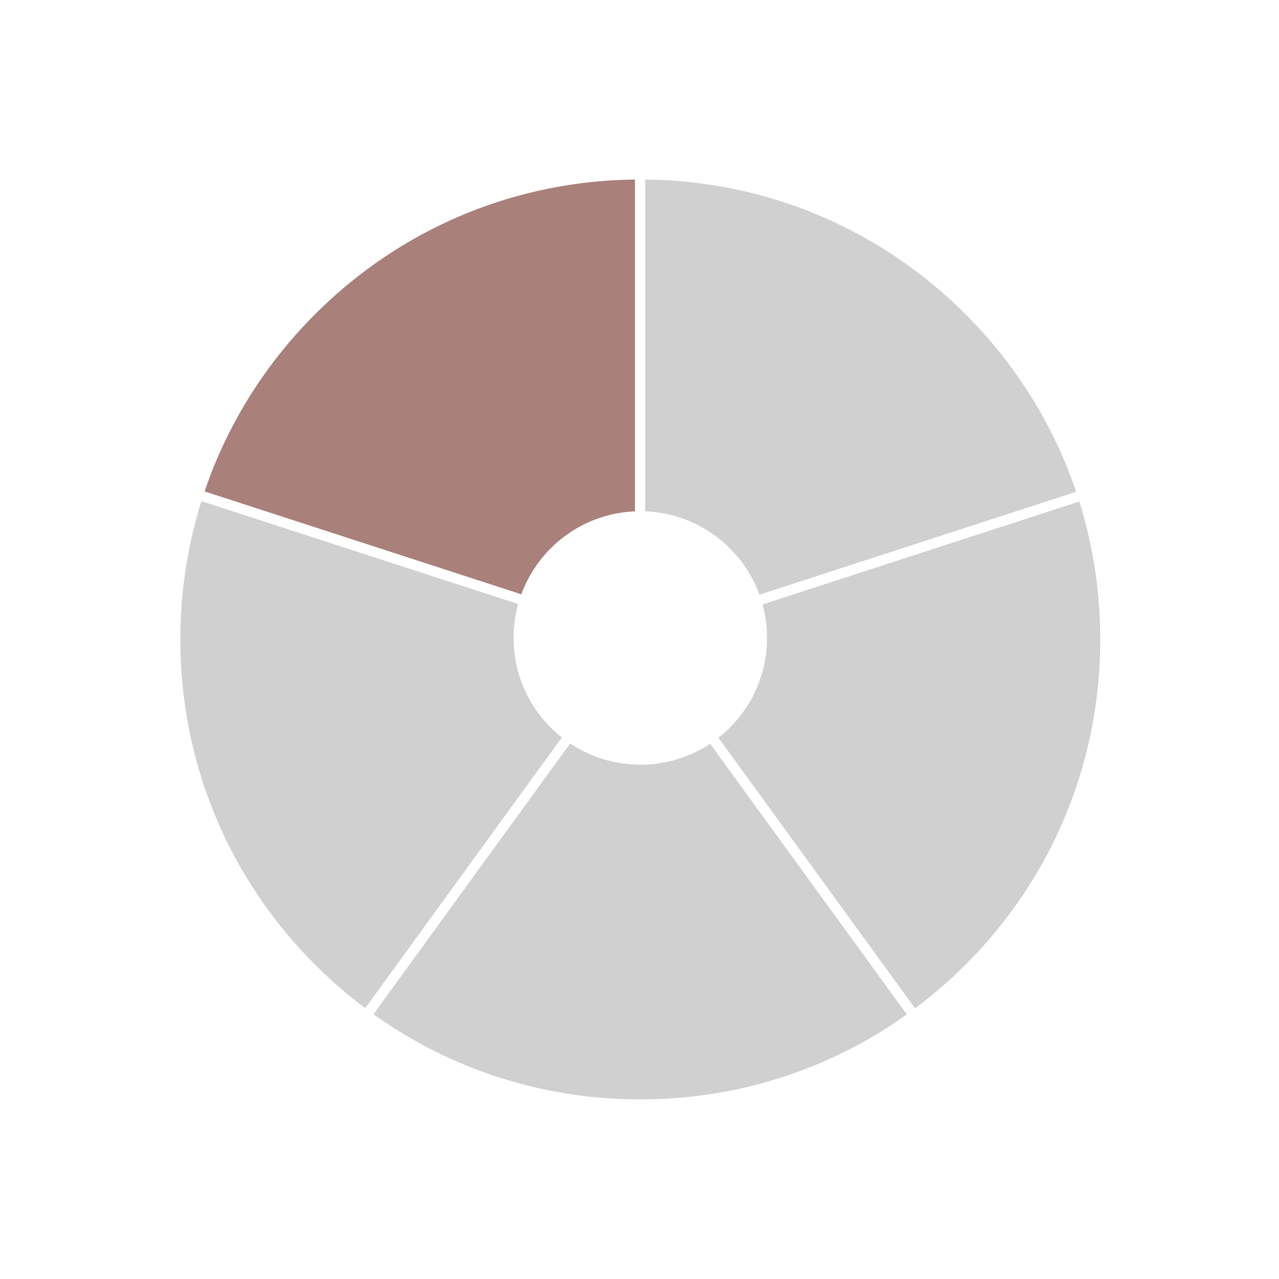
Inddragelse af barnets eller den unges perspektiver i beslutninger og iværksættelse af passende tiltag
Det anbefales, at I:
Inddrager barnets eller den unges perspektiver i de beslutninger, der træffes og i den løbende opfølgning, så det sikres, at barnet eller den unge får indflydelse, og indsatsen understøtter en positiv udvikling for barnet eller den unge.
Faglig begrundelse
Når barnet eller den unge får indflydelse på beslutninger, øges sandsynligheden for, at:
Indsatsen giver mening for barnet eller den unge.
Barnet eller den unge er motiveret i forhold til den indsats, der iværksættes.
Indsatsen får betydning for barnets eller den unges positive udvikling.
Reel inddragelse indebærer, at:
Barnet eller den unge så vidt muligt opnår indflydelse på de beslutninger, der træffes.
Hvad betyder det for praksis?
Arbejdet med inddragelse af barnets eller den unges perspektiv i beslutninger indebærer:
Villighed til at lytte til det, som barnet eller den unge fortæller.
Villighed til at handle på det, som barnet eller den unge ønsker.
Åbenhed over for mulige løsninger.
Transparens over for barnet eller den unge i beslutningsprocessen.
At indsatsen så vidt muligt beskrives og dokumenteres sammen med barnet eller den unge (fx i barnets plan eller ungeplan, hvis denne findes).
At barnet eller den unge kan give feedback på samarbejdet og inddragelsen.
Notes:
Det anbefales, at I:
Inddrager barnets eller den unges perspektiver i de beslutninger, der træffes og i den løbende opfølgning, så det sikres, at barnet eller den unge får indflydelse, og indsatsen understøtter en positiv udvikling for barnet eller den unge.
Faglig begrundelse
Når barnet eller den unge inddrages og får indflydelse på de endelige beslutninger, øges sandsynligheden for, at indsatsen giver mening for barnet eller den unge, at de er motiverede, og at den får betydning for deres positive udvikling.
Ifølge Lundy indebærer reel inddragelse, at barnet eller den unge ikke blot høres, men at rådgivere og andre beslutningstagere er opmærksomme på den forpligtelse, de har til at vægte barnets eller den unges synspunkter, så barnet eller den unge så vidt muligt opnår indflydelse på de beslutninger, der træffes.
Det indebærer åbenhed om, hvad barnet eller den unge kan have indflydelse på, hvad der reelt kan lade sig gøre, og endelig at der drøftes med barnet eller den unge, hvad der i sidste ende er den bedste, mest trygge og realistiske beslutning at træffe.
I de tilfælde, hvor beslutningen adskiller sig fra barnets eller den unges ønsker, er det særlig vigtigt, at I er transparente overfor dem og kan forklare, hvorfor beslutningen er truffet og endt anderledes, end de ønskede.
Når der er iværksat en indsats, er det vigtigt, at barnet eller den unge inddrages aktivt i opfølgningen. På den måde kan de fremkomme med deres egne ønsker, og de oplever at blive inddraget, hørt og taget alvorligt i deres egen sag.
Hvad betyder det for praksis?
Barnets stemme i beslutningsprocessen indebærer, at:
Rådgiveren og andre beslutningstagere er villige til at handle på det, som barnet eller den unge fortæller.
Rådgiveren er reelt optaget af at lytte, også selvom løsningen på de udfordringer og ønsker, som barnet eller den unge giver udtryk for, ikke er kendte.
Rådgiveren er åben over for de mulige løsninger, som barnet eller den unge peger på, samt andre alternative løsninger.
Barnets eller den unges stemme fremmes i beslutningsprocessen. Det kan eksempelvis gøres, ved at barnets eller den unges perspektiv behandles som et særskilt punkt på beslutningsmøder, eller at beslutninger, som barnet eller den unge finder vigtigst, behandles først.
Brug af barnets plan eller ungeplanen
Med barnets lov skal der tages konkret stilling til, om der er behov for at udarbejde en plan. Beslutningen om udarbejdelse af en plan beror på en socialfaglig vurdering, som bl.a. bygger på en løbende dialog med barnet eller den unge og forældrene.
Når der arbejdes med barnets plan (eller ungeplanen), skal denne så vidt muligt udarbejdes og revideres i samarbejde med barnet eller den unge og forældrene. Barnets plan (eller ungeplanen), er et godt redskab til at beskrive indsatsen sammen med barnet eller den unge og benytte i opfølgningen af indsatsen.
I de tilfælde, hvor der ikke er udarbejdet en barnets plan (eller ungeplan), må opfølgningen i stedet tage afsæt i en dialog med barnet eller den unge om indsatsens overordnede formål. Formålet skal fremgå af afgørelsen om en støttende indsats sammen med indsatsens forventede varighed.
Feedback på inddragelsen fra barnet eller den unge
Som led i at sikre reel børneinddragelse kan det være givtigt, at der regelmæssigt skabes rum for, at barnet eller den unge kan komme til orde med sin oplevelse af samarbejdet og inddragelsen. Barnets eller den unges feedback kan systematiseres ved hjælp af eksempelvis opfølgningsskemaer eller formaliserede metoder som Feedback Informed Treatment (FIT).

Slide 20
Praksiseksempler

Slide 21
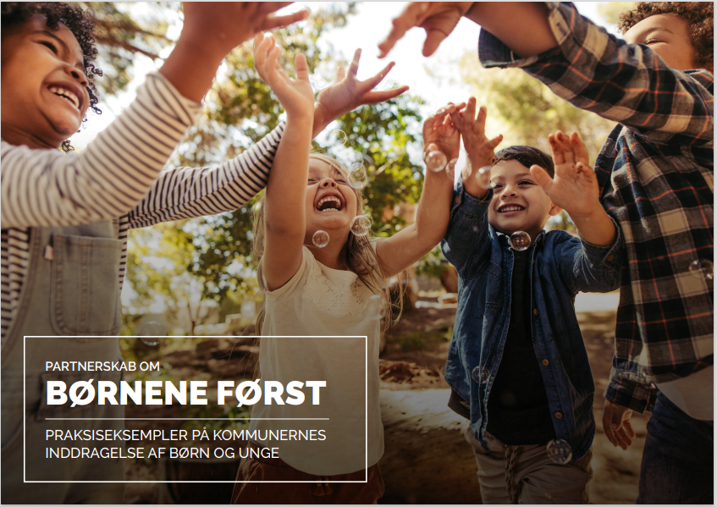
Syv praksiseksempler på kommunernes inddragelse af børn og unge
Aalborg Kommune – Et fælles børnesyn
Roskilde Kommune – Organisatoriske rammer for god børneinddragelse
Middelfart Kommune – Børnebrevet
Aarhus Kommune – Tættere på familien
Herlev Kommune – Talking Mats
Favrskov Kommune – Inddragende netværksmøde
Svendborg Kommune – Match mellem børn og unge og anbringelsessted.
Notes:
For at understøtte omsætningen af anbefalingerne har arbejdsgruppen udarbejdet et katalog med praksiseksempler på kommunernes inddragelse af børn og unge.
Der er udarbejdet ét praksiseksempel for hver anbefaling, som giver inspiration til praksis på området.
Nogle eksempler omhandler konkrete metoder, mens andre beskriver længerevarende kulturændringer i kommunen.
Praksiseksemplerne beskriver derfor både arbejdet med inddragelse af børn og unge på organisatorisk niveau (cases fra Aalborg og Roskilde Kommuner) samt arbejdet med inddragelse af børn og unge på praksisniveau (de resterende fem cases).
Praksiseksemplerne dækker erfaringer med inddragelse af forskellige målgrupper af børn og unge – både området for børn og unge i udsatte positioner og handicapområdet.
Praksiseksemplerne indeholder korte beskrivelser af både processer, inddragelsesmodeller og redskaber, som man kan lade sig inspirere af.
Praksiseksemplerne kan ikke nødvendigvis overføres til alle kommuner en til en, men kan give inspiration til, hvordan andre kommuner kan fortsætte det gode arbejde frem mod mere og bedre inddragelse af børn og unge i egen sag.

Slide 22
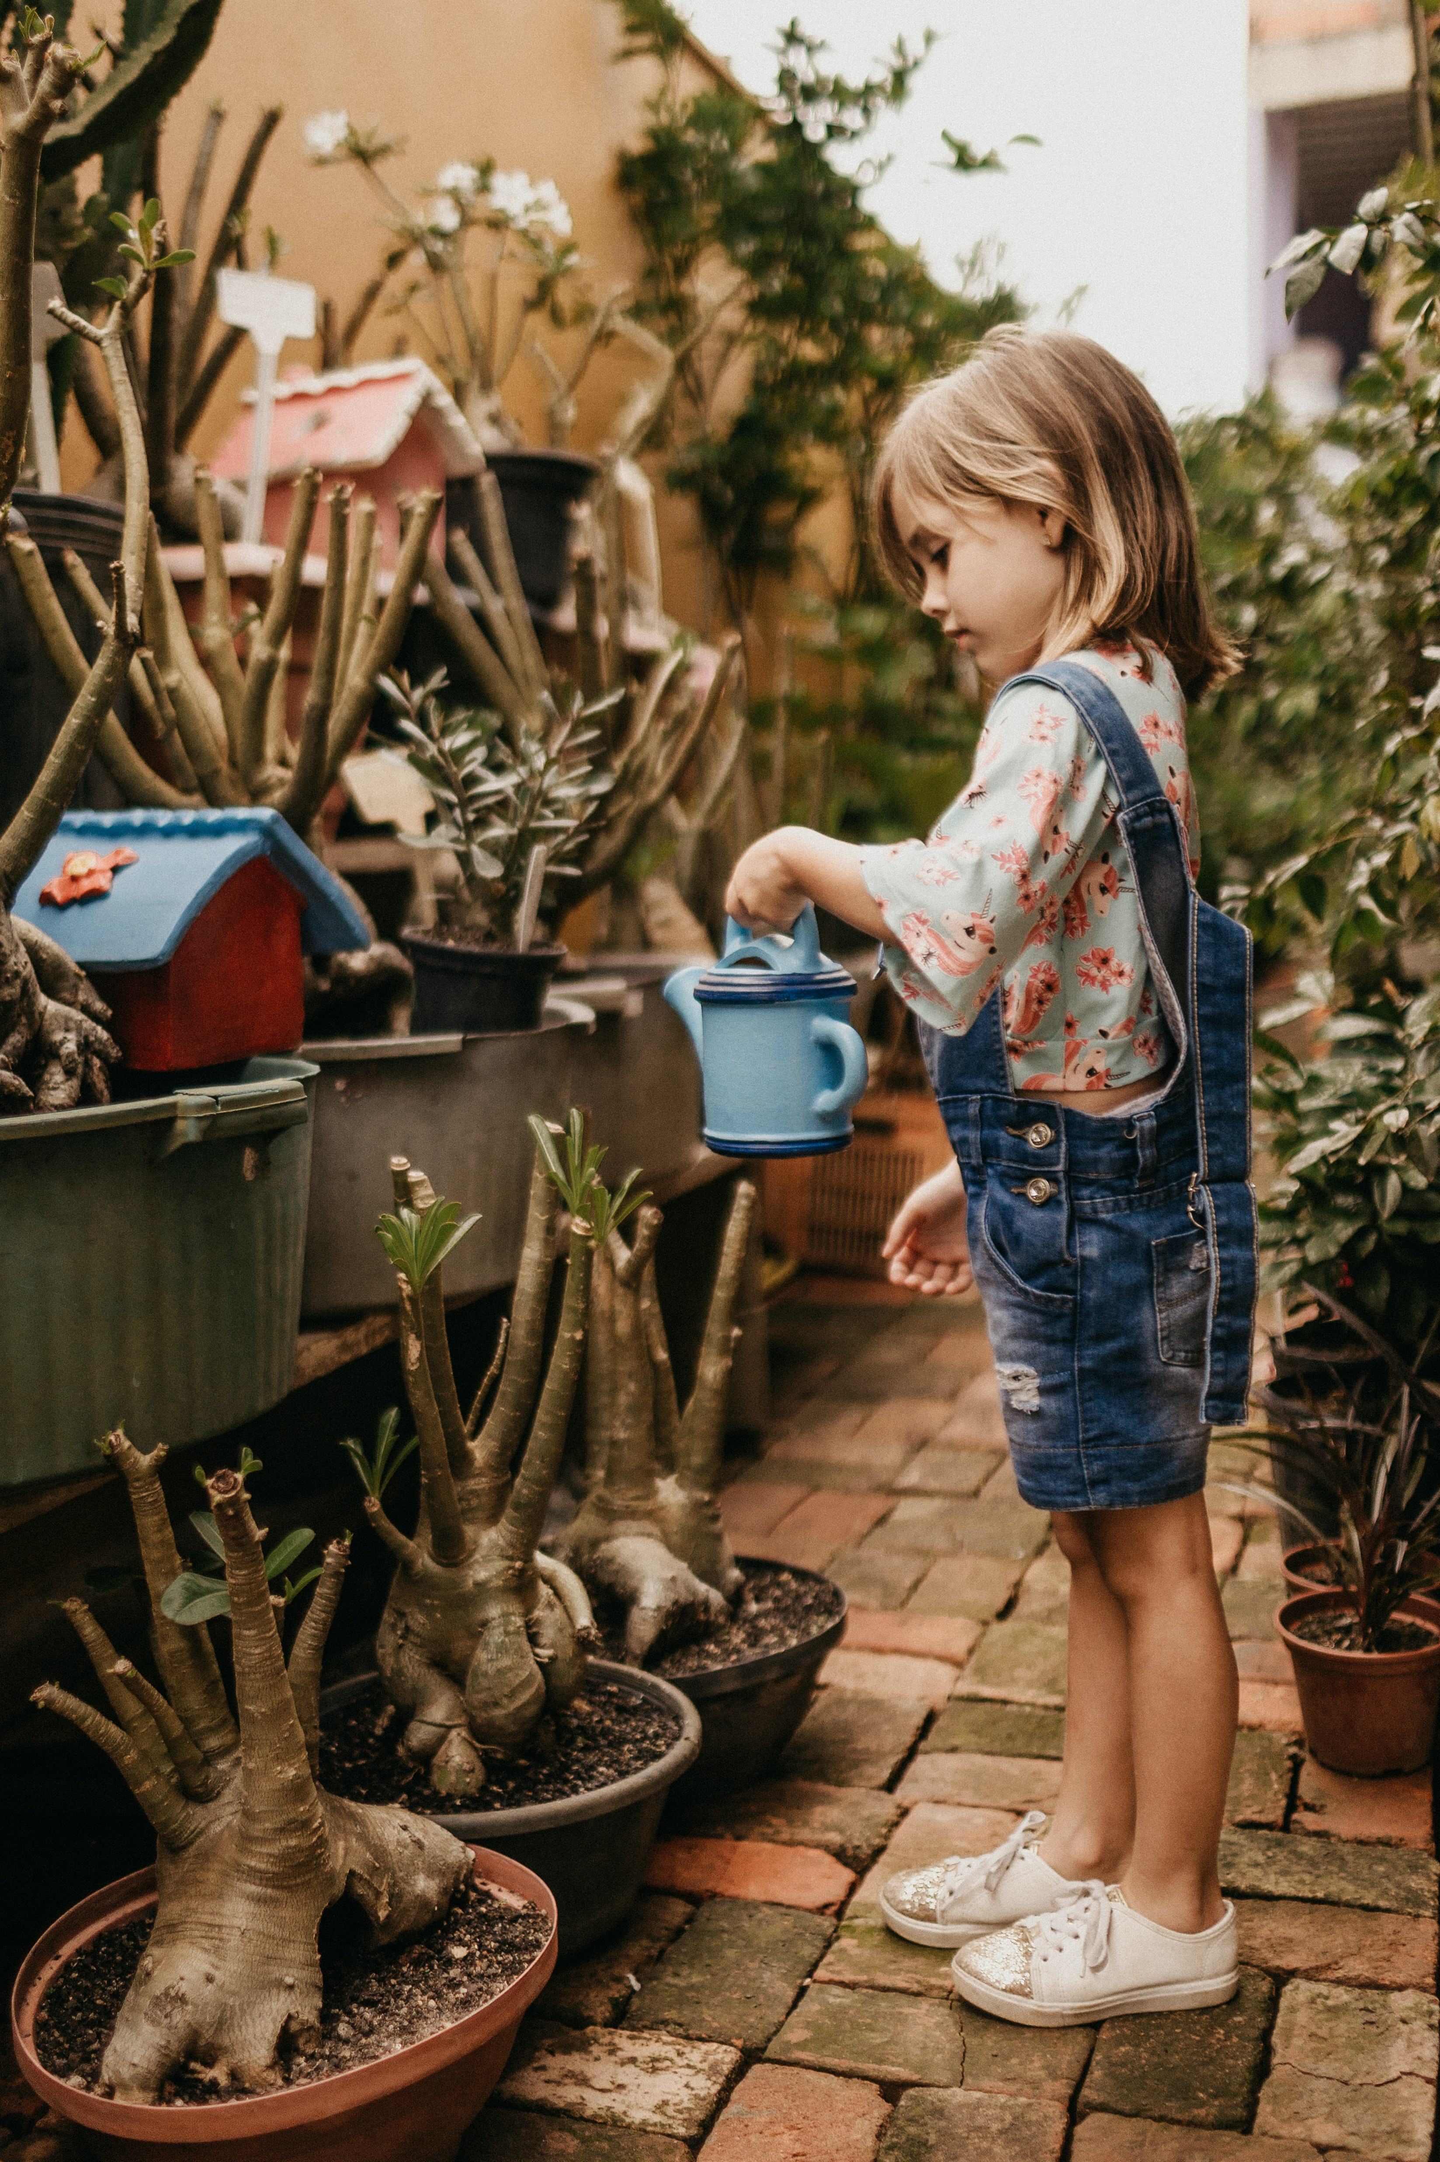
Syv praksiseksempler på kommunernes inddragelse af børn og unge
Praksiseksemplernes formål:
Beskriver gode eksempler og erfaringer med børneinddragelse.
Tilbyder inspiration til, hvordan anbefalingerne kan omsættes til praksis.
Giver eksempler på konkrete metoder og redskaber.
Notes:
Formålet med praksiseksemplerne er at give nogle billeder på og konkret inspiration til, hvordan anbefalingerne kan omsættes til praksis. Der er ét eksempel for hver anbefaling.
Hvert eksempel beskriver først baggrunden for, hvorfor kommunen har indført praksis, og hvilket udbytte den har opnået. Herefter beskrives metoden eller den organisatoriske forandring.
Eksemplerne er udvalgt ud fra følgende relevanskriterier:
At praksiseksemplerne understøtter anbefalingerne.
At praksiseksemplerne er implementerbare og omsættelige for andre kommuner.
At der i casekommunerne opleves en umiddelbar virkning af praksissen, som understøtter inddragelsen af børn og unge i egen sag.
At praksiseksemplerne omhandler arbejdet med børneinddragelse på forskellige niveauer i kommunerne og i forhold til forskellige målgrupper af børn og unge.
At der indgår eksempler fra forskellige kommuner med en vis geografisk og størrelsesmæssig spredning.
Det er vigtigt at understrege, at praksiseksemplerne ikke skal ses som ‘best practice’. Det er eksempler, der skal inspirere og motivere til at fortsætte det gode arbejde frem mod mere og bedre inddragelse af børn og unge i egen sag.

Slide 23
Refleksionsspørgsmål

Slide 24
Refleksionsspørgsmål
I kan hente inspiration til jeres videre arbejde med anbefalingerne i refleksionsspørgsmålene samt i praksiseksemplerne på kommunernes arbejde med børneinddragelse i sagsbehandlingen
Har vi (og praktiserer vi) et fælles og tidssvarende, børnesyn på tværs af det samlede børne- og ungeområde i kommunen?
Understøtter vores organisering og arbejdsgange, at der arbejdes med at styrke barnets eller den unges rolle som aktør i egen sag?
Understøtter vores nuværende praksis løbende dialog med barnet eller den unge om inddragelse med brug af individuelt tilpassede kommunikationsformer?
Understøtter vores praksis, at der skabes en tillidsfuld relation til alle børn og unge?
Understøtter vores praksis involvering af forældre og netværk i afdækningen af barnets eller den unges perspektiv?

Slide 25
Introduktion til
Partnerskab om Børnene Først

Slide 26

Partnerskab om Børnene Først
Partnerskabet har til opgave at biddrage til arbejdet med at sikre en bedre indsats på børneområdet i kommunerne.
Formålet realiseres, ved at partnerskabet:
Udgiver anbefalinger og inspirationsmateriale til at styrke sagsbehandlingen for udsatte børn og unge.
Bidrager til implementering af reformen og barnets lov.
Følger op på implementeringen af barnets lov.
Partnerskabet består af repræsentanter fra følgende organisationer:
Kommunerens Landsforening, Danske Professionshøjskoler, Kommunale Velfærdschefer, De Anbragtes Vilkår, ForældreLANDSforeningen, Børne- og Kulturchefforeningen, Dansk Socialrådgiverforening, Socialpædagogernes Landsforbund, Danske Handicaporganisationer, Social-, Bolig- og Ældreministeriet.
Notes:
I forbindelse med Børnene Først og barnets lov er der nedsat et Partnerskab om Børnene Først. Partnerskabets opgave er bl.a. at inspirere og give anbefalinger til, hvordan I kan arbejde med kvalitet i sagsbehandlingen med afsæt i intentionerne i barnets lov.
Du kan læse mere om Partnerskab om Børnene Først på sbst.dk eller side 5 i ”Anbefalinger om børneinddragelse i sagsbehandlingen”.

Slide 27
